Slide 1
Raspberry Pi Setup
Wie? Warum und wieso eigentlich?

Slide 2
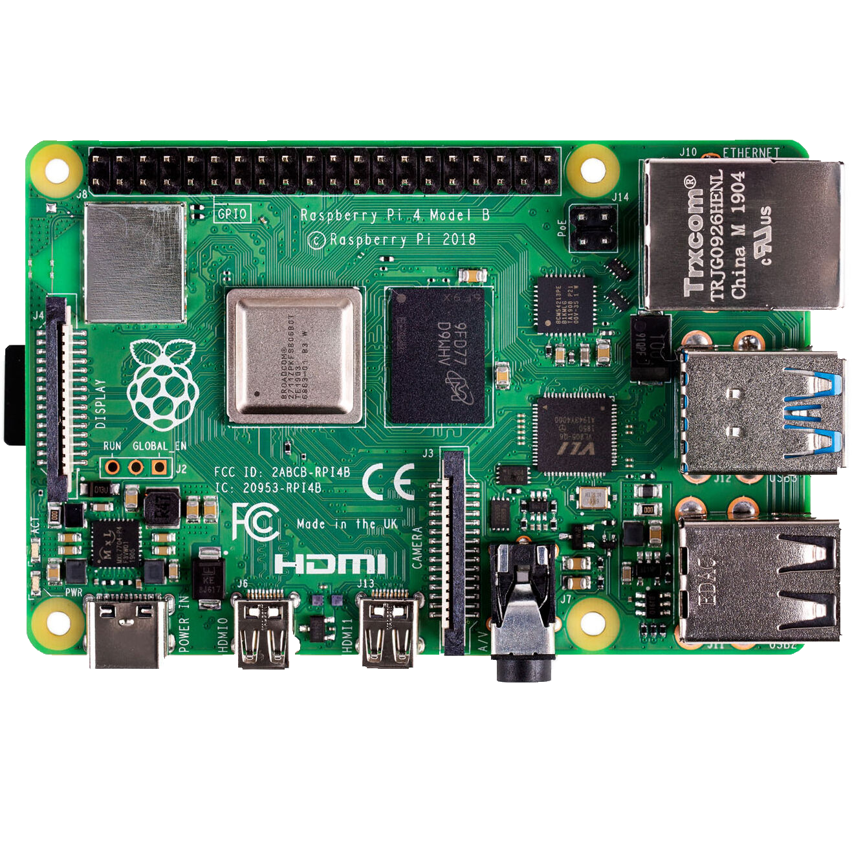
Hardware Overview
Ethernet*
USB*
HDMI*
Audio + Video über Klinkebuchse
SD Karten Slot*
GPIO Pins
WLAN (ab PI V2)*
*abhängig von PI Version

Slide 3
Anwendungsbeispiele
Mini Desktop PC
Mini Server
Wetterstation
Automatisierung
Zentraler Adblocker

Slide 4
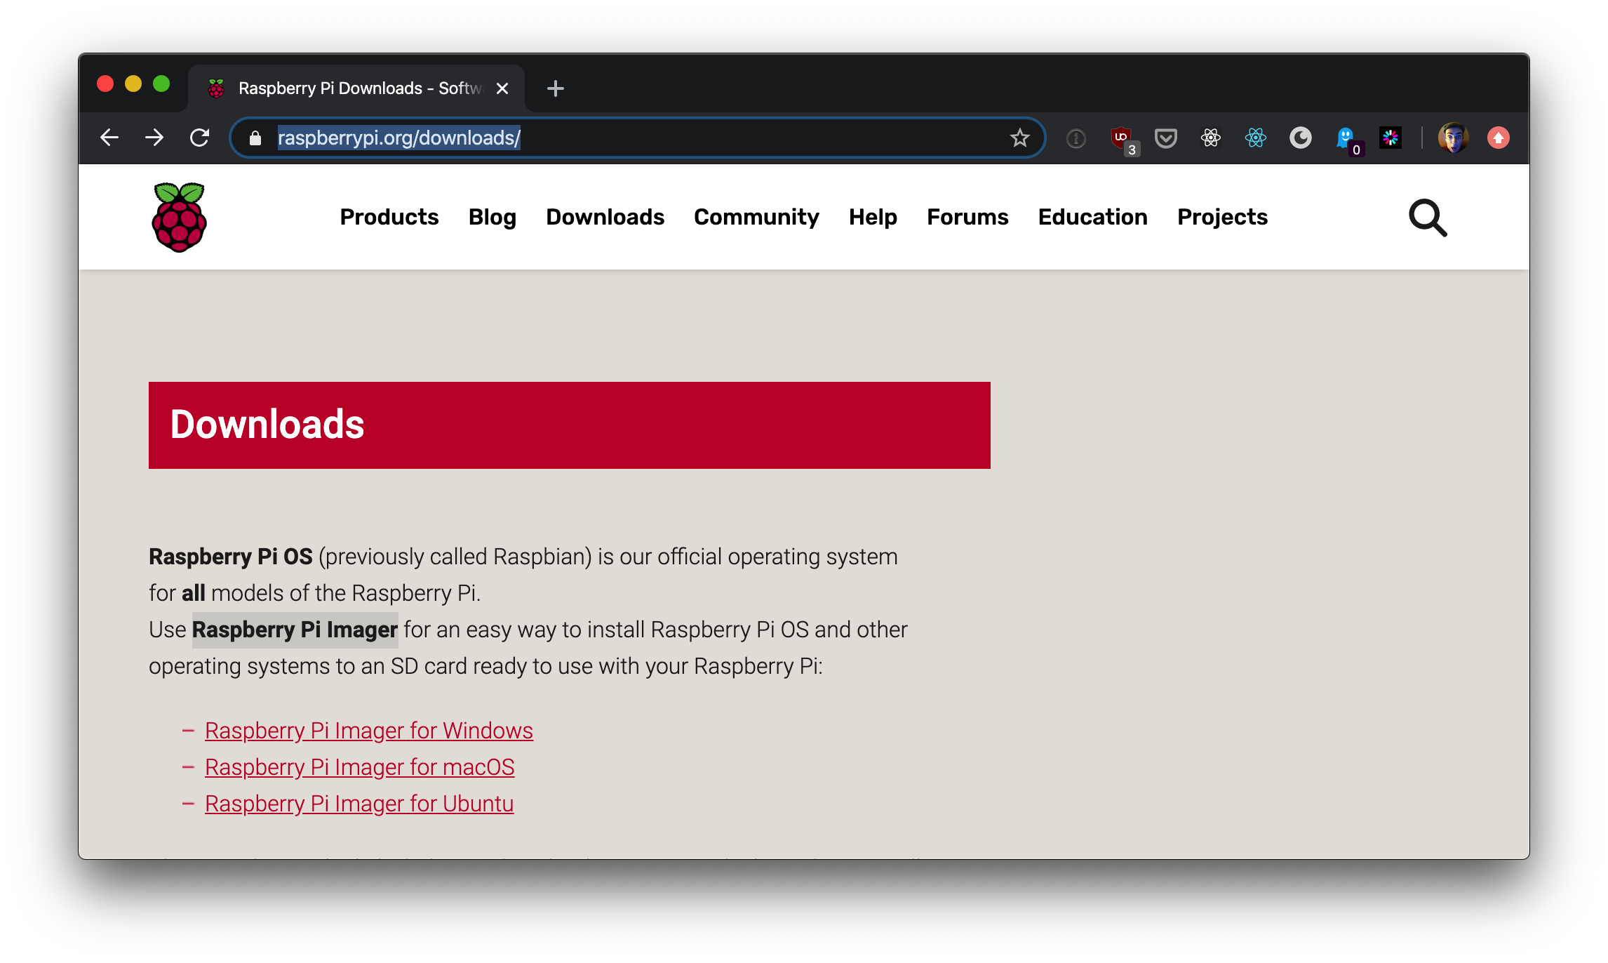
Download des Raspberry Pi Imager
https://www.raspberrypi.org/downloads/

Slide 5
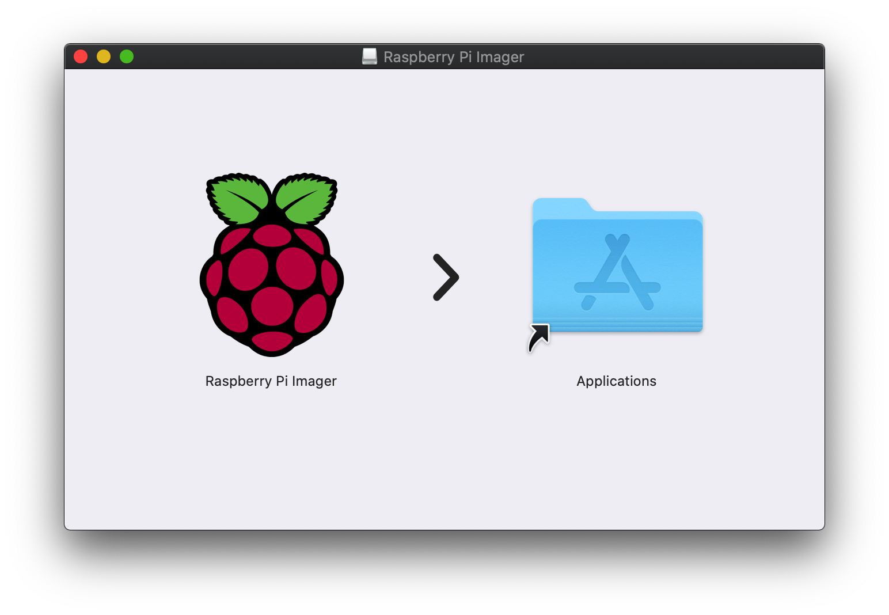
Installation des Raspberry Pi Imager
Installationsdatei entsprechend des Betriebssystems ausführen

Slide 6
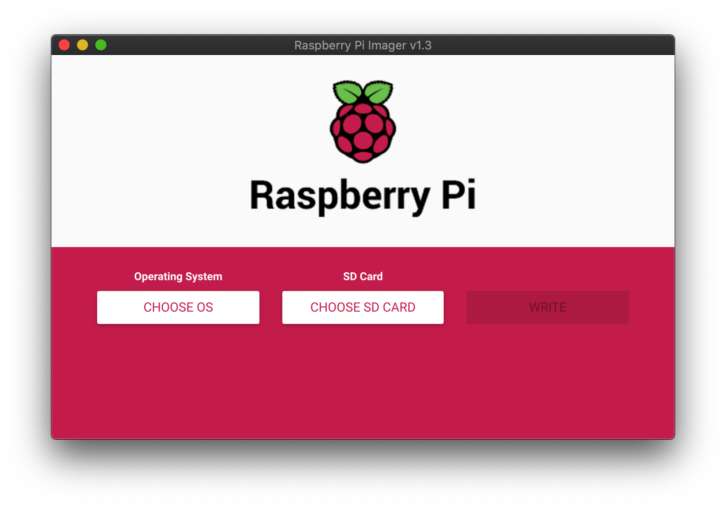
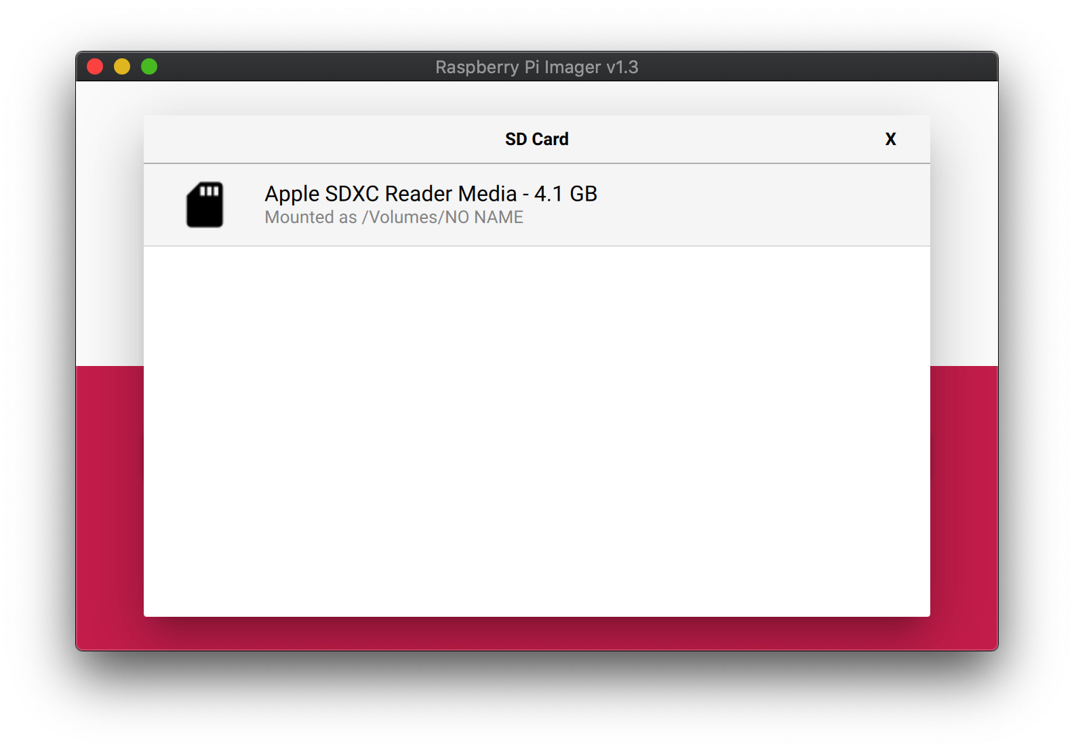
Installation des Betriebssystems
Unter „CHOOSE OS“ -> „Raspberry PI OS (other)“ -> „Raspberry PI OS Lite (32bit)“ auswählen
Unter „CHOOSE SD CARD“ die eingelegt SD Karte auswählen
Mit „WRITE“ die Daten auf die SD Karte schreiben

Slide 7
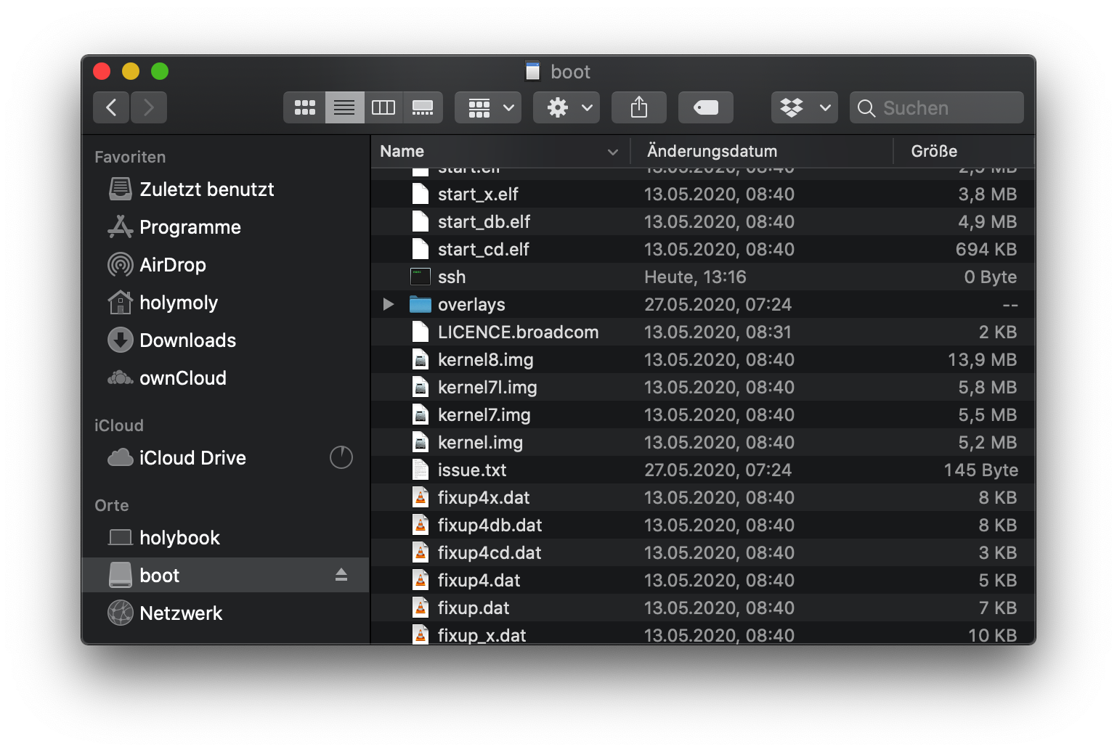
Installation des Betriebssystems
SD Karte öffnen und Datei „ssh“ anlegen. Die Datei hat keine Endung und keinen Inhalt!!!

Slide 8
Raspberry PI Setup
IP Adresse über Monitor des PIs oder Router(fritzbox) ermitteln

Slide 9
Raspberry PI Setup
Über SSH auf den PI aufschalten. Für Windows kann Putty benutzt werden.
Standard User: pi
Fingerprint bestätigen
Standard Passwort: raspberry

Slide 10
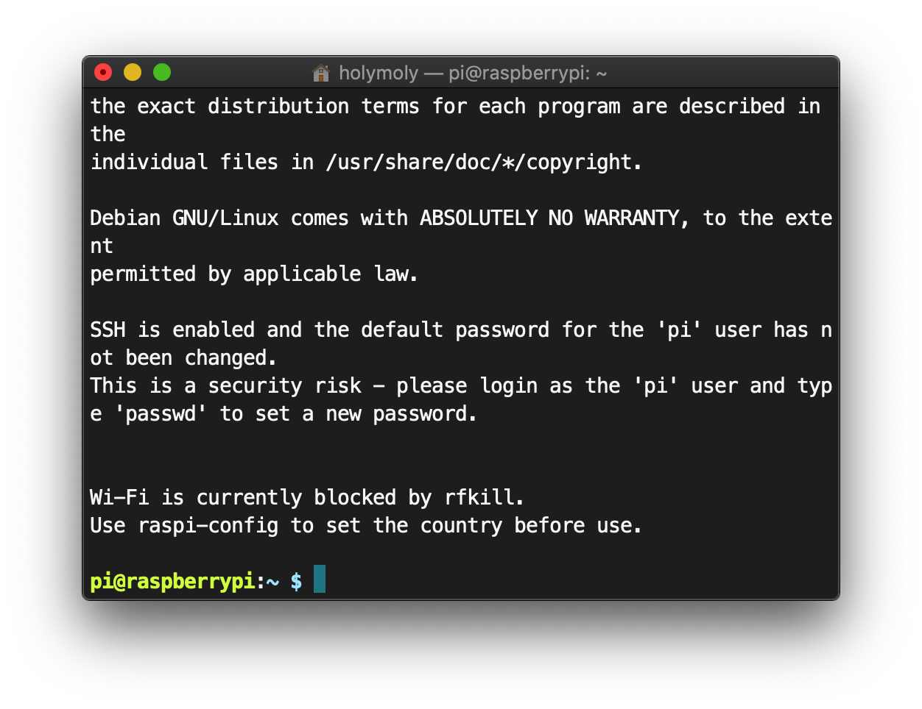
Raspberry PI Setup
Nach erfolgreichem einloggen sieht man folgenden Terminal

Slide 11
Raspberry PI Setup
Anmerkung: Ab hier kann theoretisch alles automatisiert installiert werden -> anderer Workshop

Slide 12
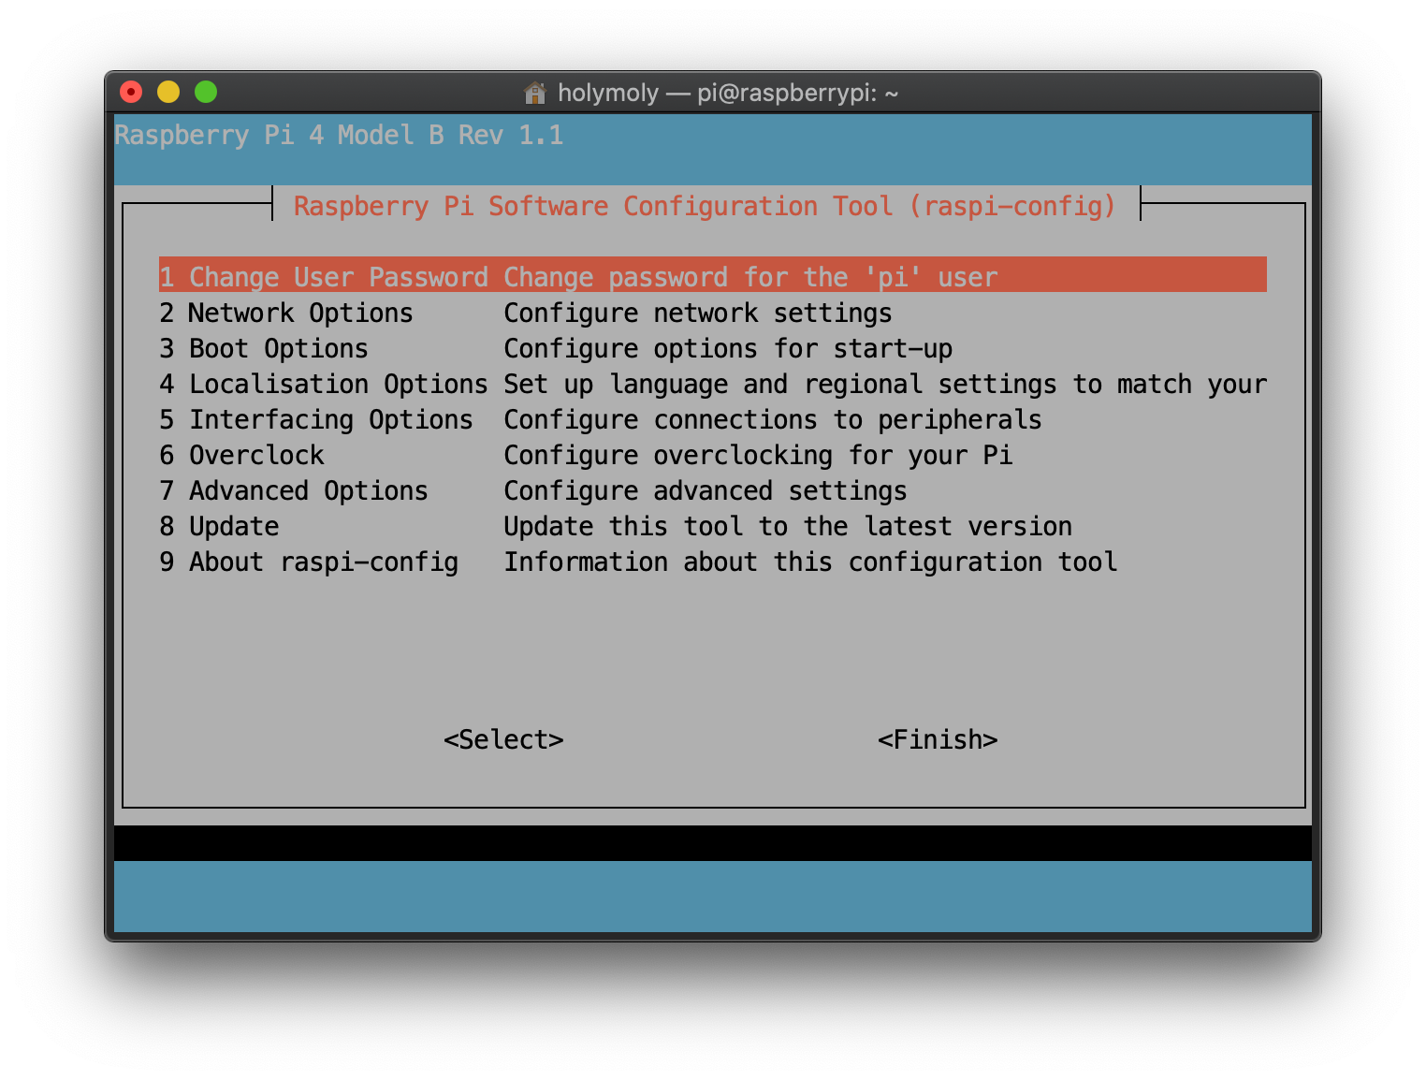
Raspberry PI Setup
Mit ssh auf den PI aufschalten
PI Konfiguration starten
Das folgenden Unterpunkte werden auf den nächsten Seiten beschrieben

Slide 13
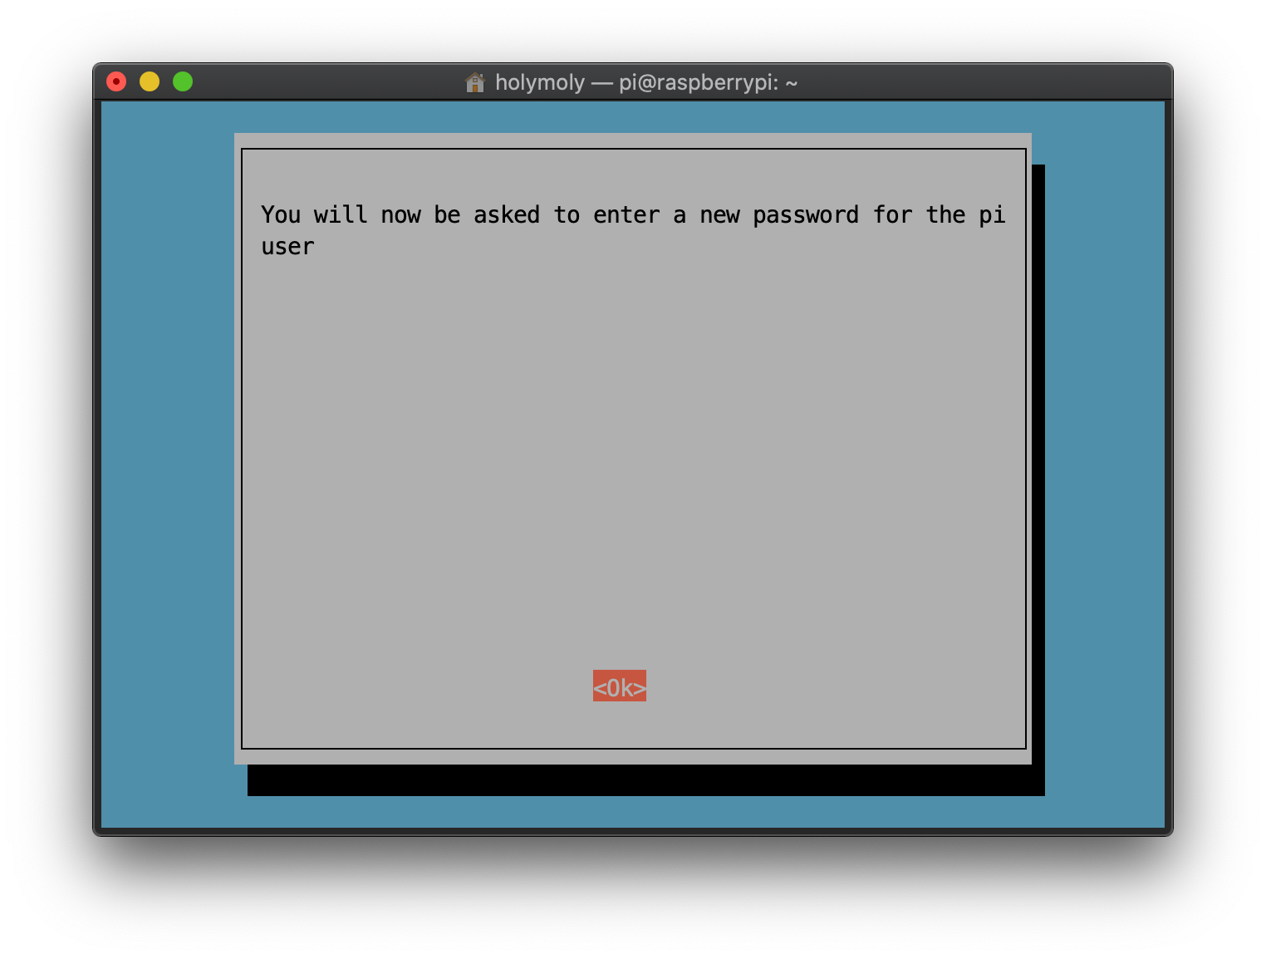
Raspberry PI Setup: Passwort ändern
Menü Punkt 1 auswählen und mit Enter bestätigen
Dialog mit Enter bestätigen

Slide 14
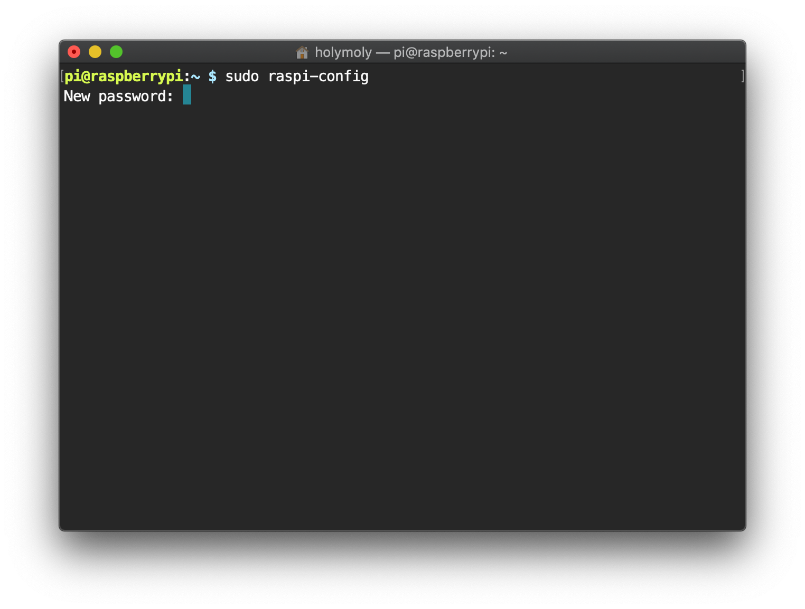
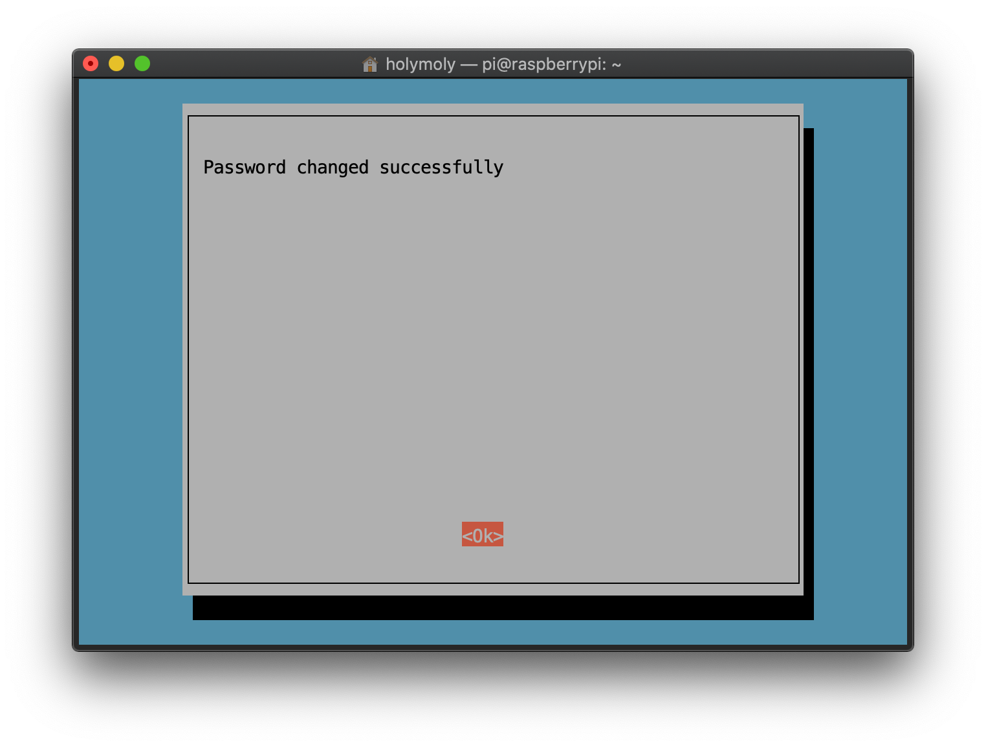
Raspberry PI Setup: Passwort ändern
Passwort wird beim Eingabe nicht angezeigt
2 mal eingeben und jeweils mit Enter bestätigen
Dialog mit Enter bestätigen

Slide 15
Raspberry PI Setup: Passwort ändern
Passwort wird beim Eingabe nicht angezeigt
2 mal eingeben und jeweils mit Enter bestätigen
Dialog mit Enter bestätigen

Slide 16
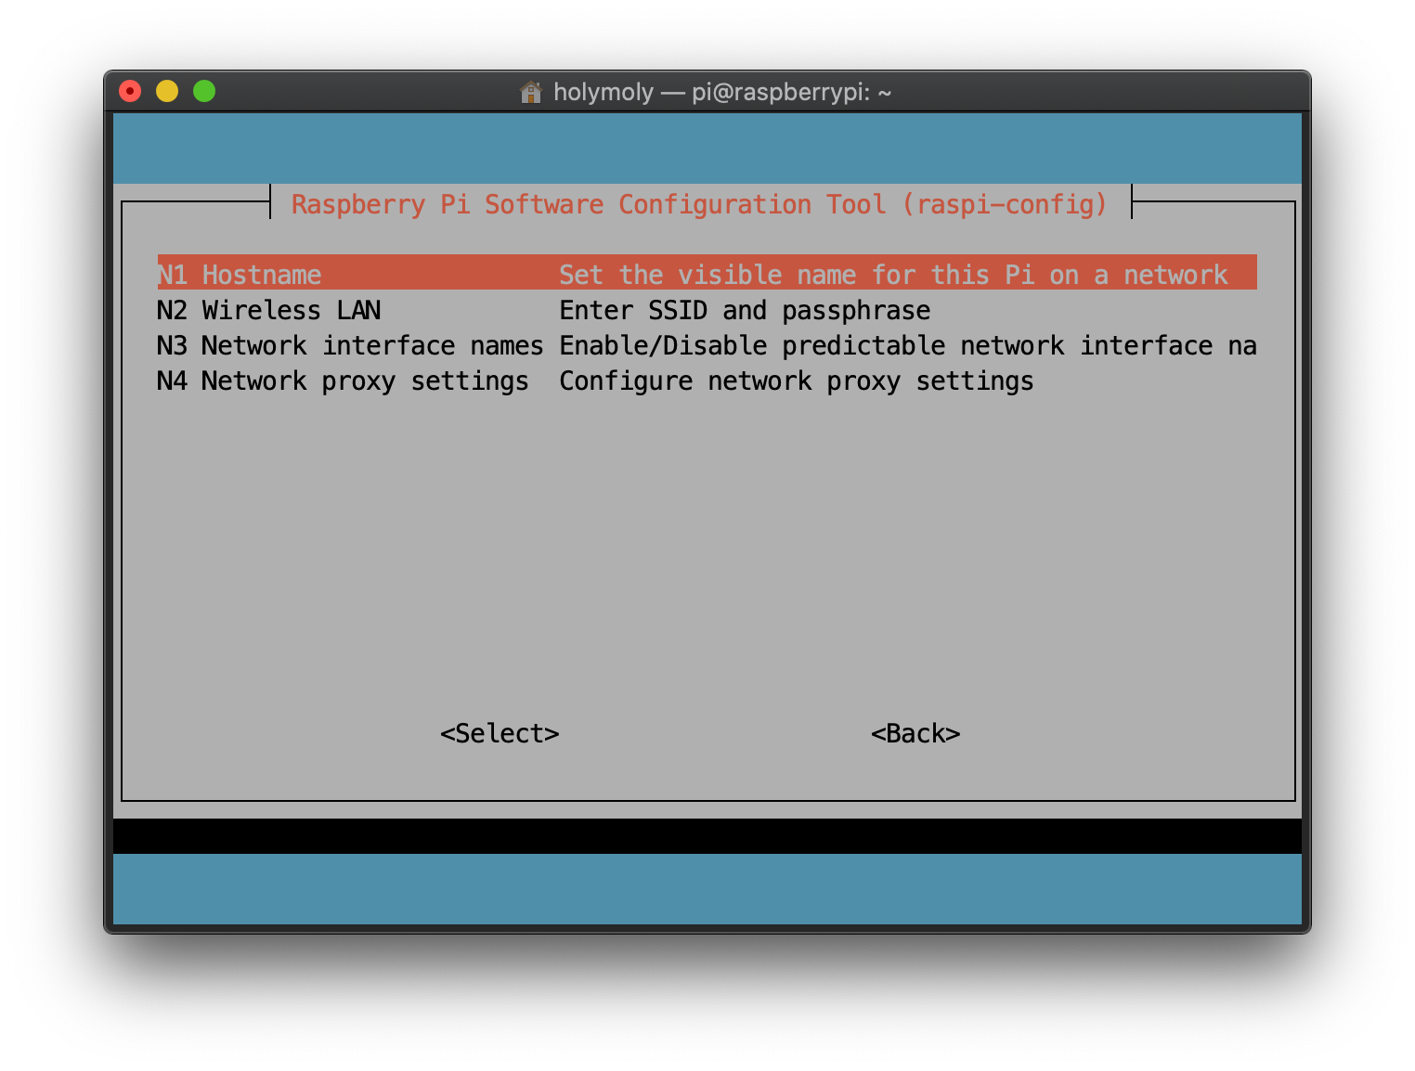
Raspberry PI Setup: Netzwerk
Dialog Hostname wählen und mit Enter bestätigen
Menü Punkt 2 auswählen und mit Enter bestätigen

Slide 17
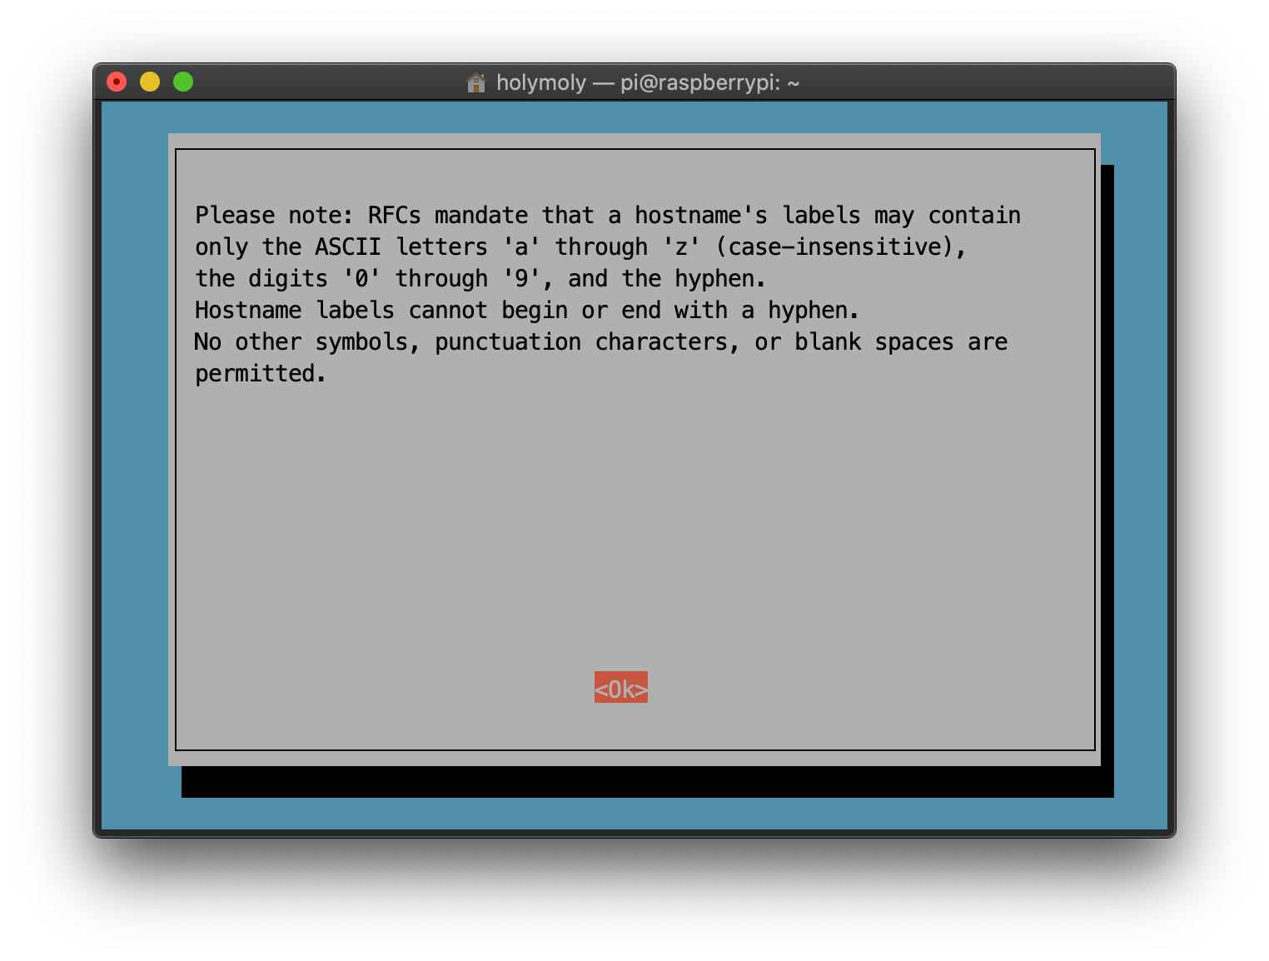
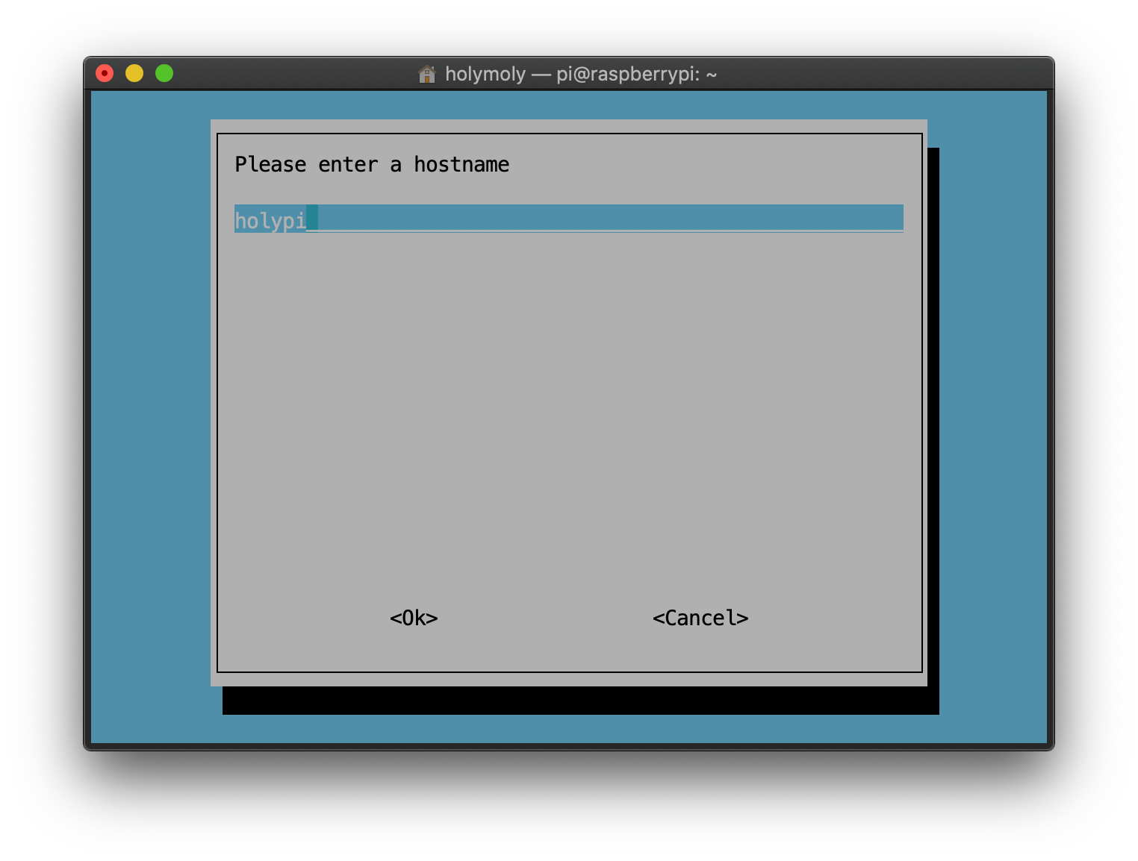
Raspberry PI Setup: Netzwerk
Im Textfeld den Namen des PIs eingeben und mit Enter bestätigen
Dialog mit Enter bestätigen

Slide 18
Raspberry PI Setup: Netzwerk
Dialog Wireles LAN wählen und mit Enter bestätigen
Menü Punkt 2 auswählen und mit Enter bestätigen

Slide 19
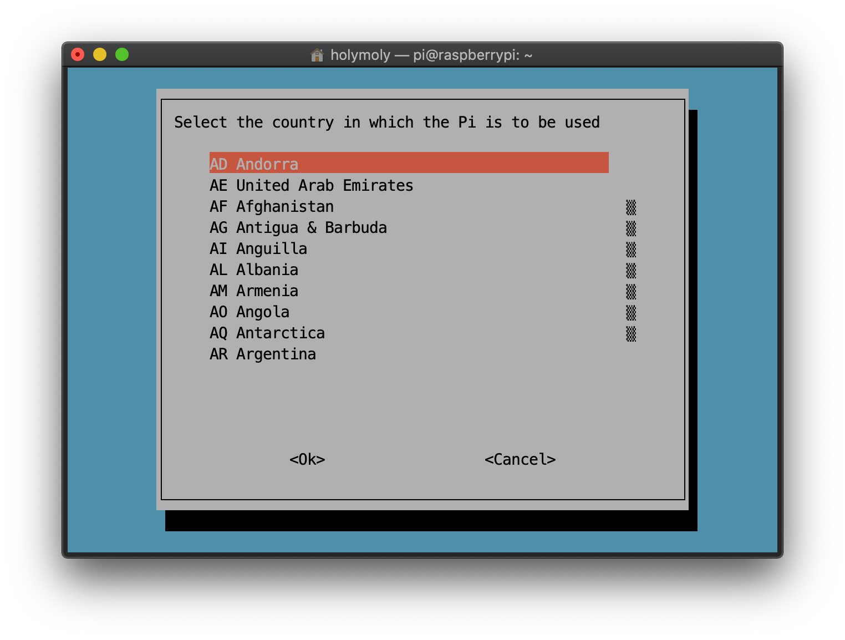
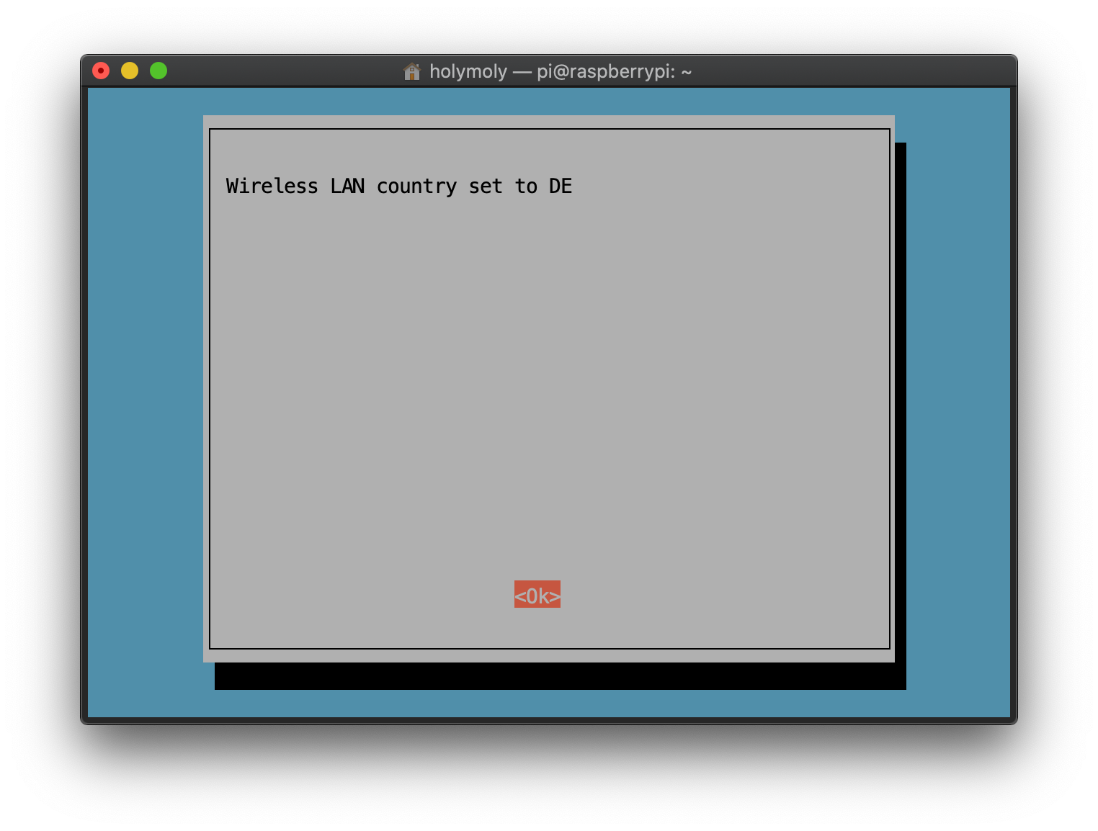
Raspberry PI Setup: Netzwerk
Land auswählen und mit Enter bestätigen
Dialog mit Enter bestätigen

Slide 20
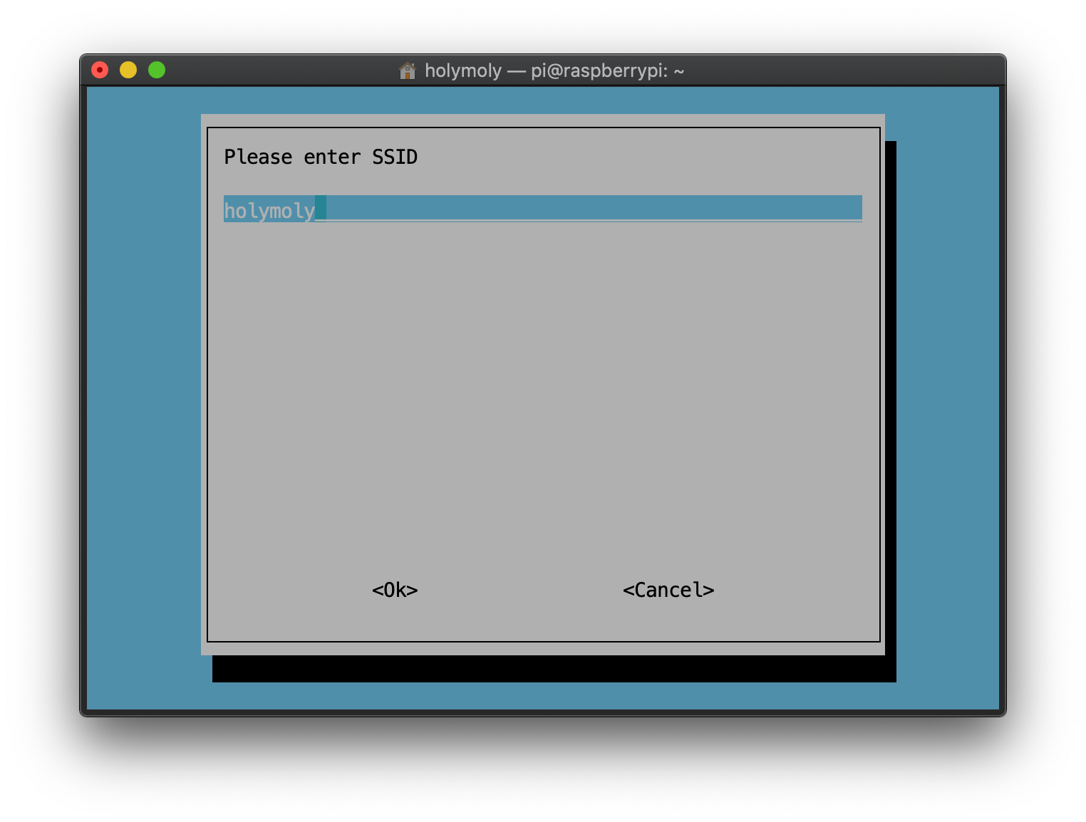
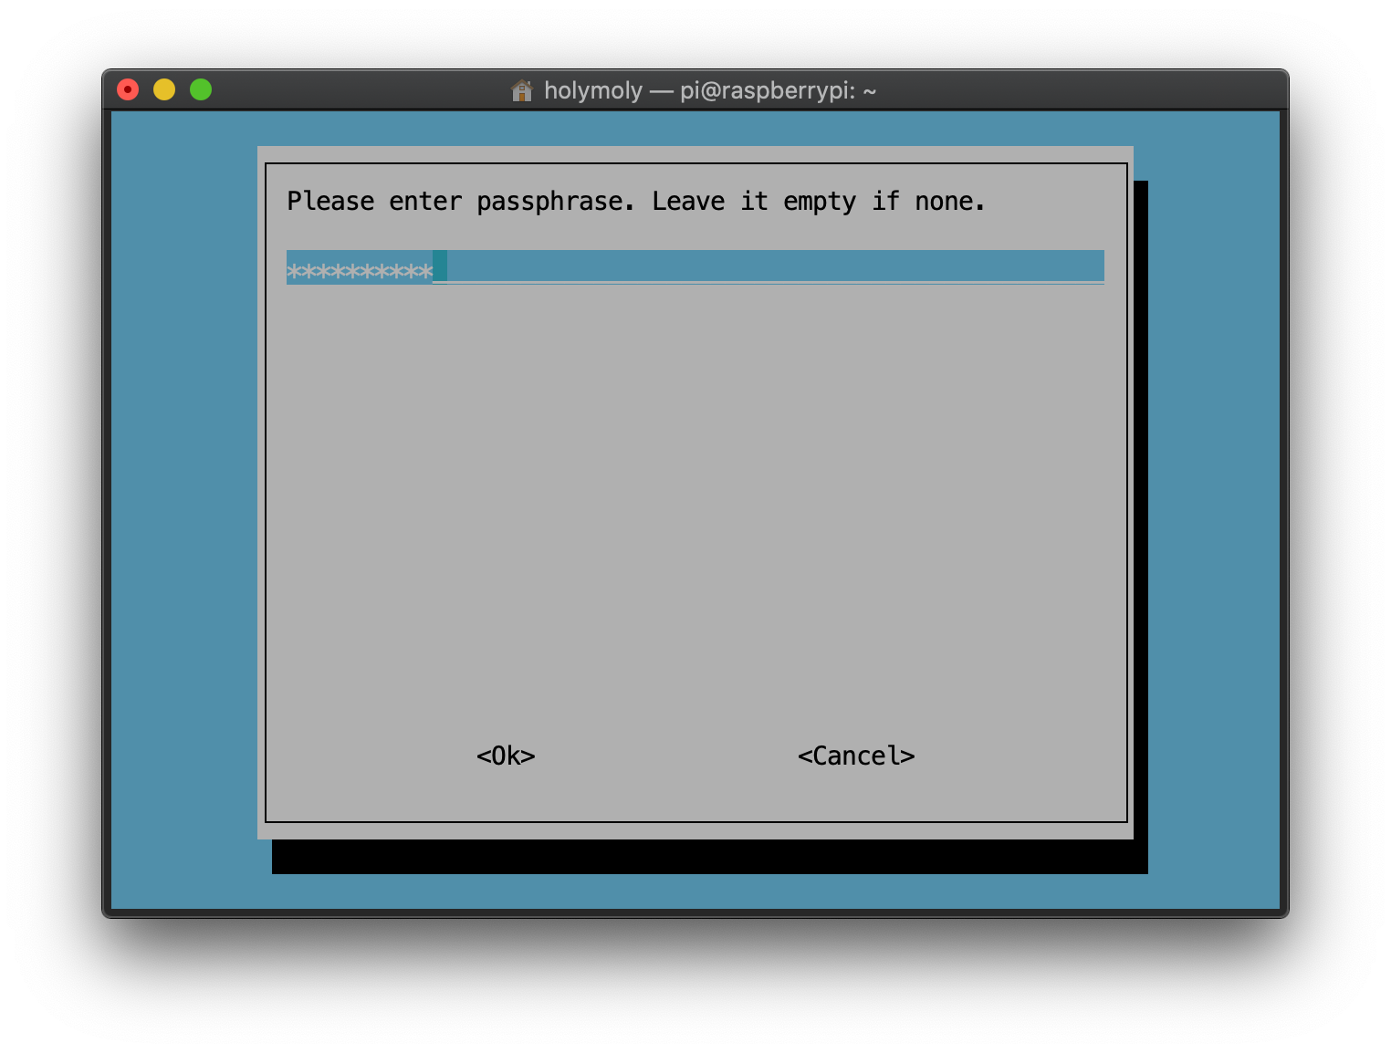
Raspberry PI Setup: Netzwerk
Passwort des WLANs eingeben und mit Enter bestätigen
SSID eingeben und mit Enter bestätigen

Slide 21
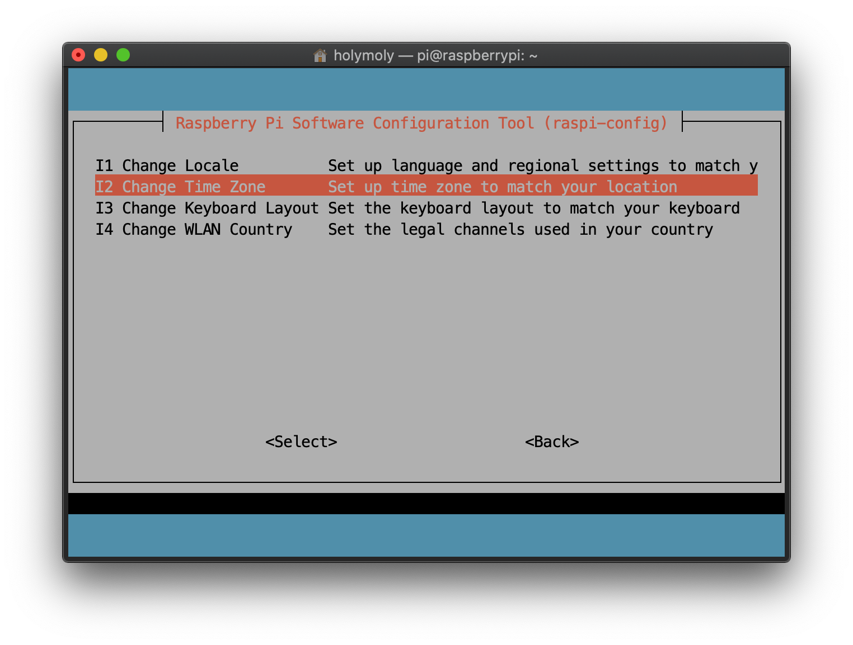
Raspberry PI Setup: Lokale Einstellungen
Dialog Change Time zone wählen und mit Enter bestätigen
Menü Punkt 4 auswählen und mit Enter bestätigen

Slide 22
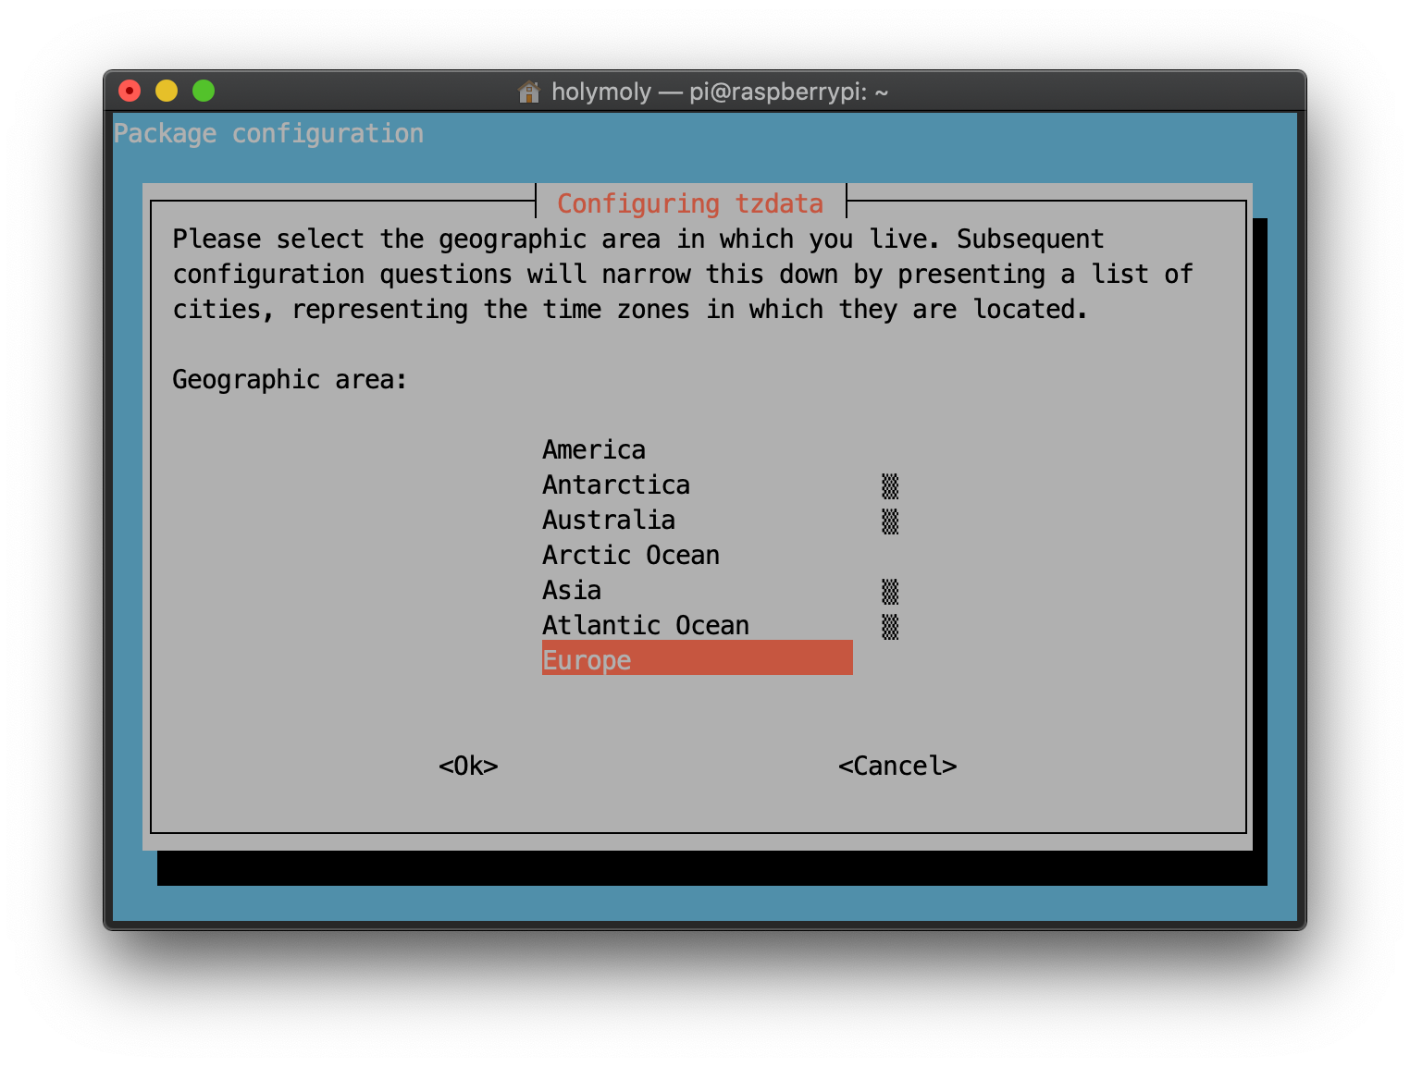
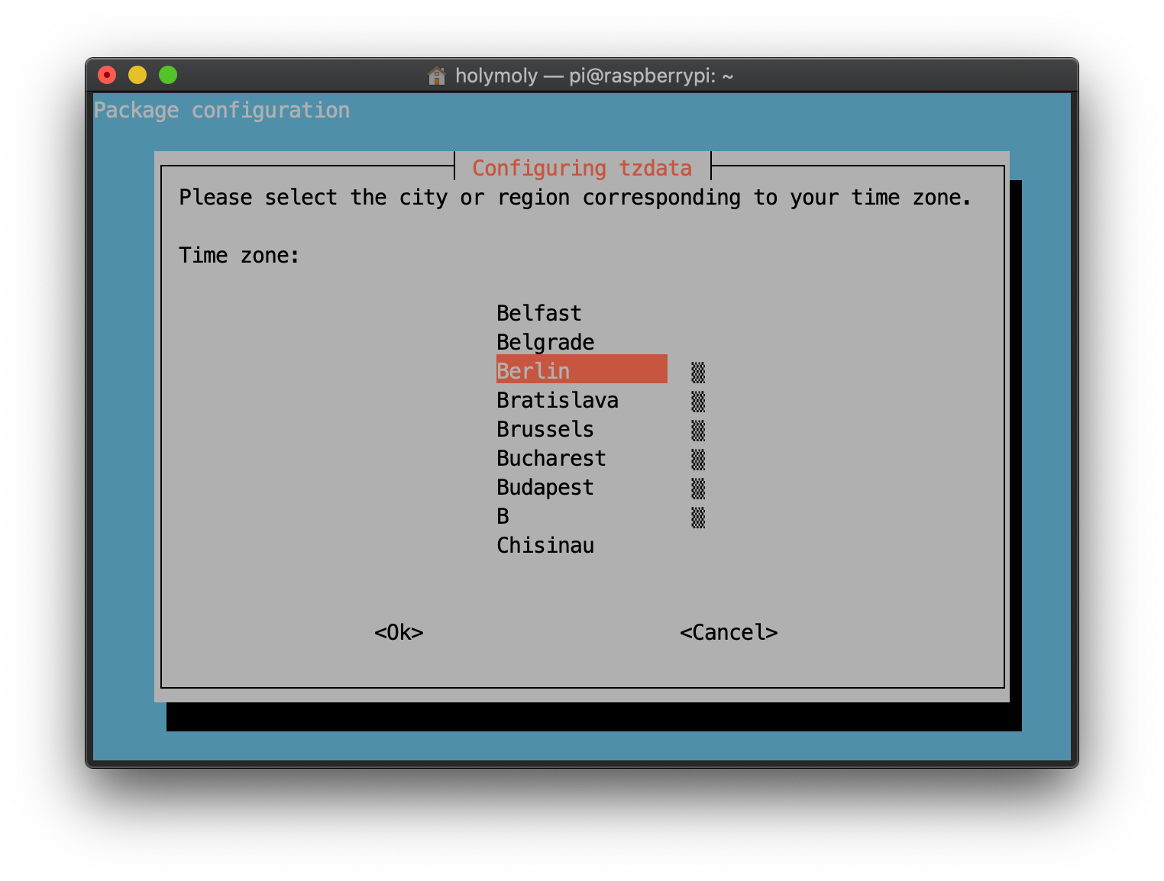
Raspberry PI Setup: Lokale Einstellungen
Europe auswählen und mit Enter bestätigen
Berlin wählen und mit Enter bestätigen

Slide 23
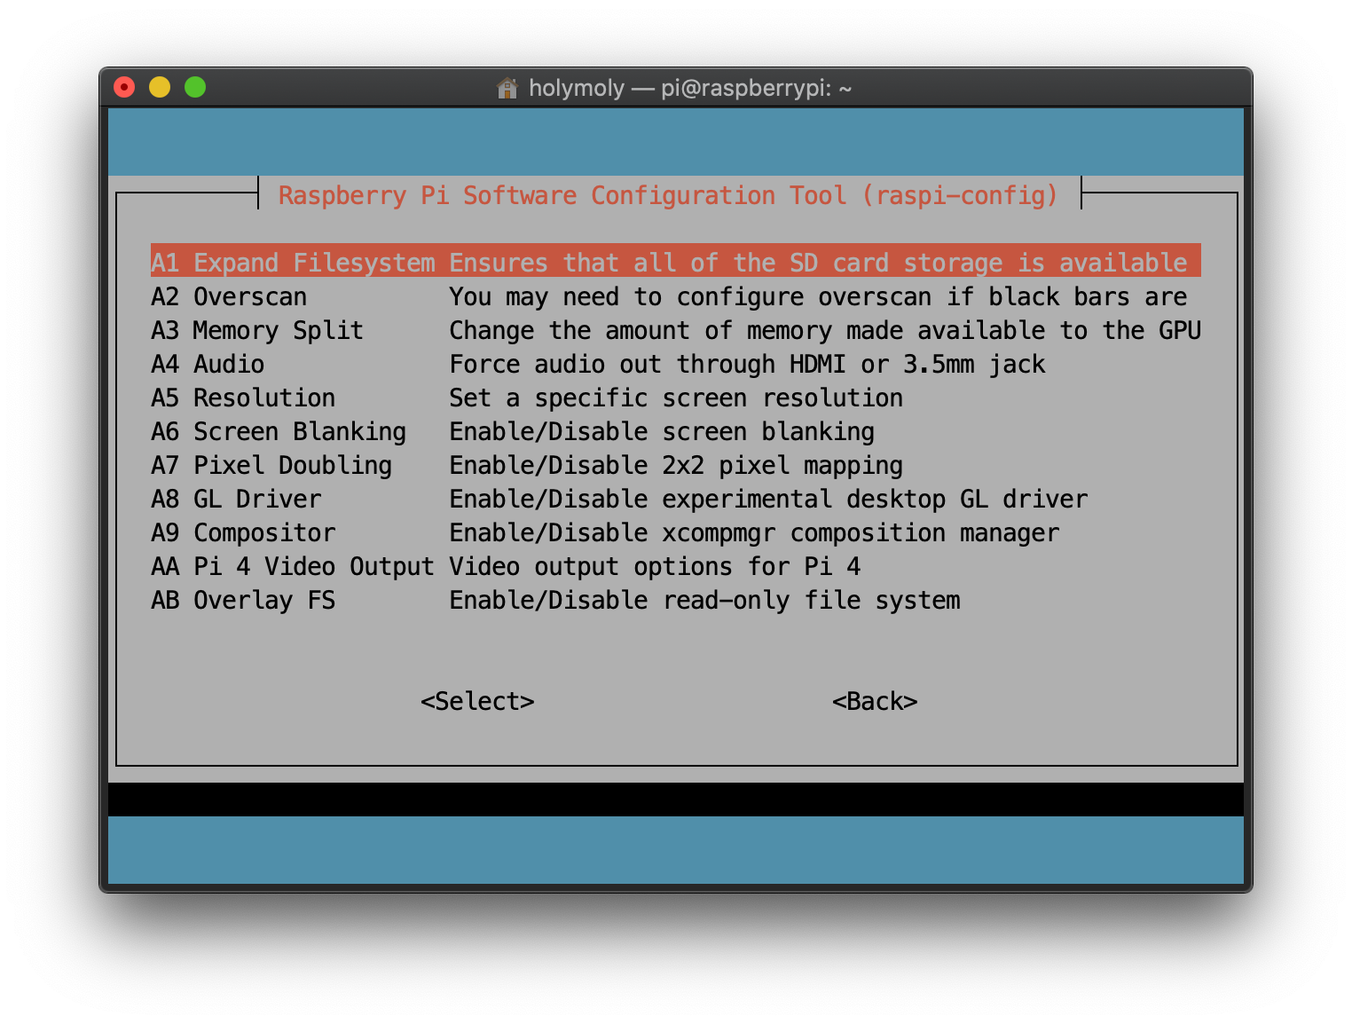
Raspberry PI Setup: Erweiterte Einstellungen
Menü Punkt 7 auswählen und mit Enter bestätigen
Expand Filesystem wählen und mit Enter bestätigen

Slide 24

Raspberry PI Setup: Erweiterte Einstellungen
Dialog mit Enter bestätigen

Slide 25
Raspberry PI Setup: Lokale Einstellungen
Menü Punkt 8 auswählen und mit Enter bestätigen

Slide 26
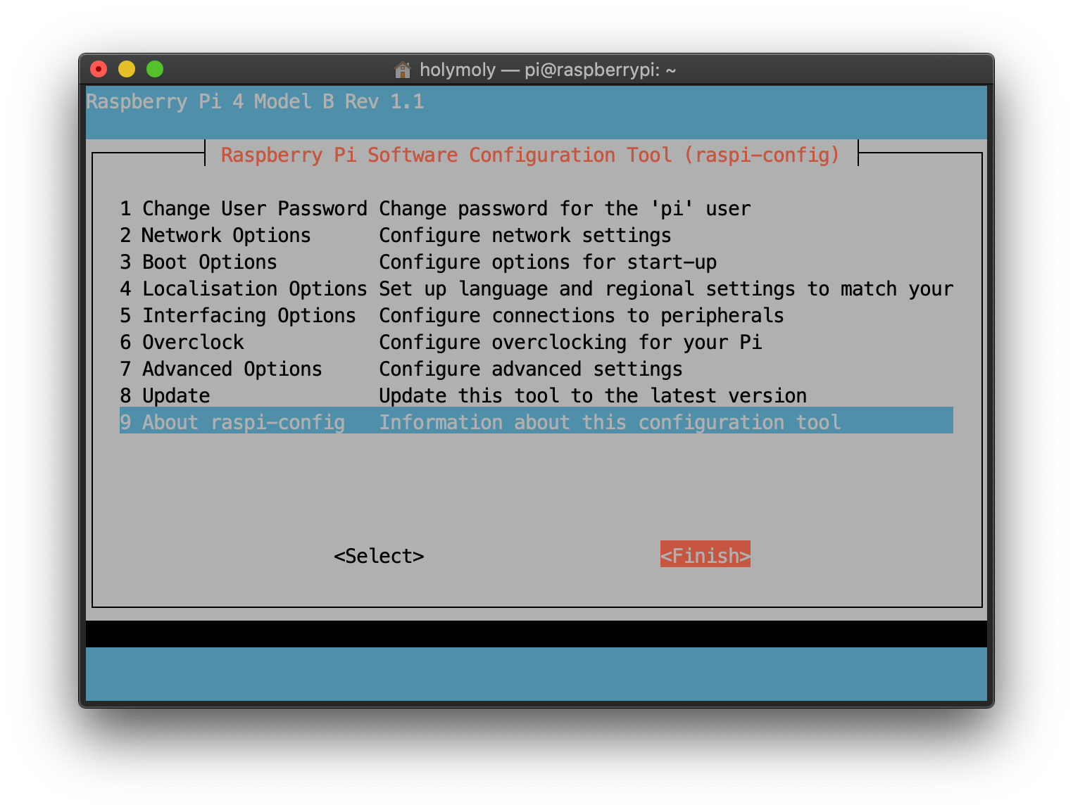
Raspberry PI Setup
Mit Tabulator Finish auswählen und mit Enter bestätigen

Slide 27
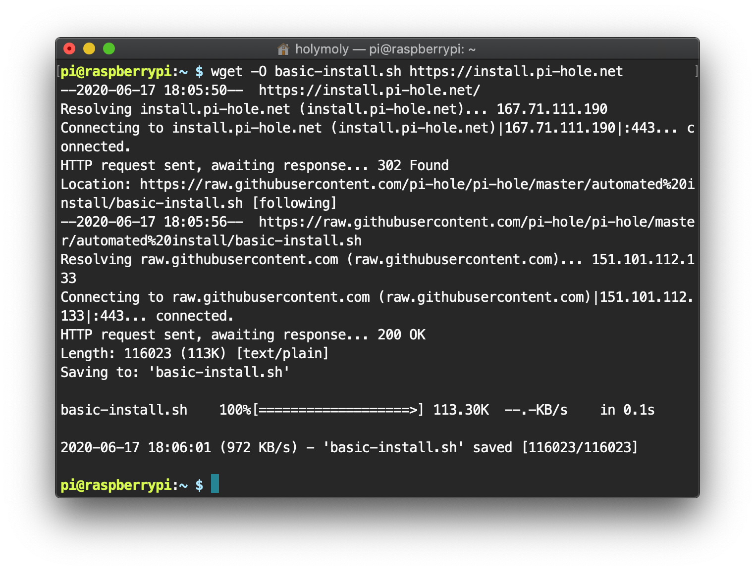
PI-hole Setup
Installation Skript für PI-hole downloaden

Slide 28
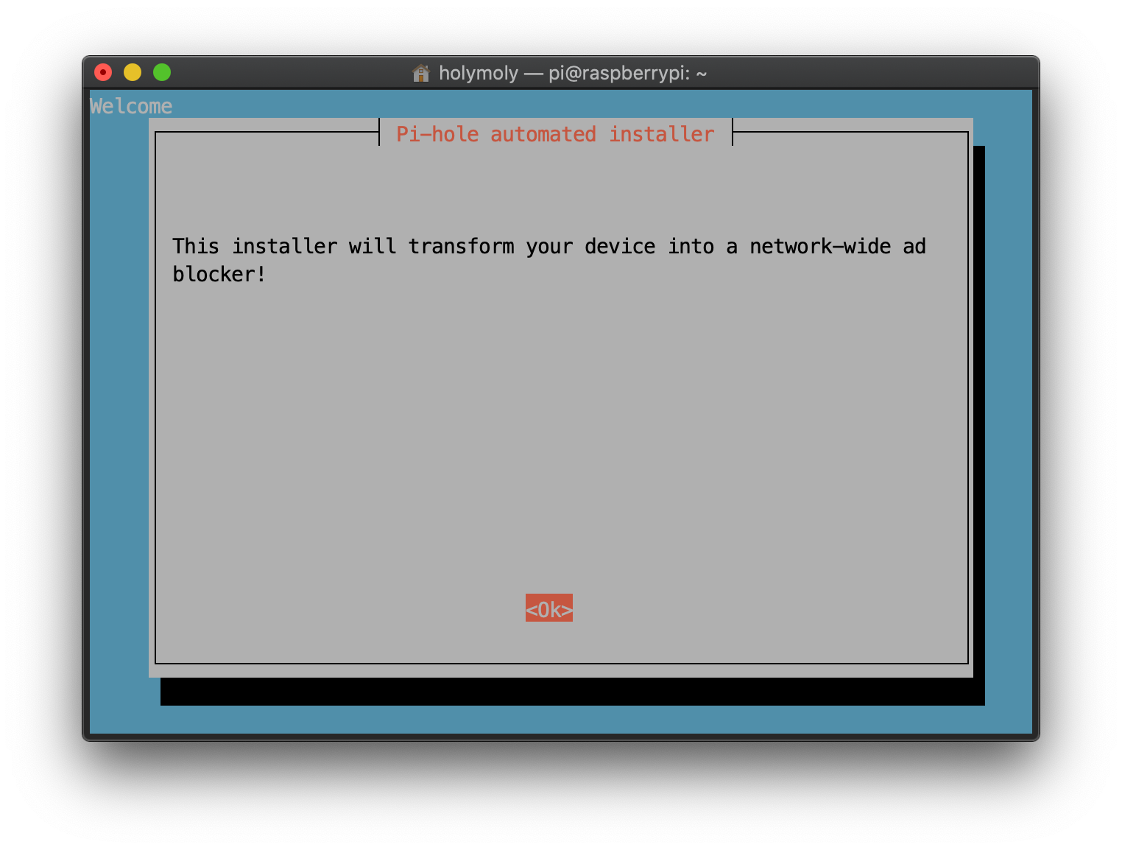
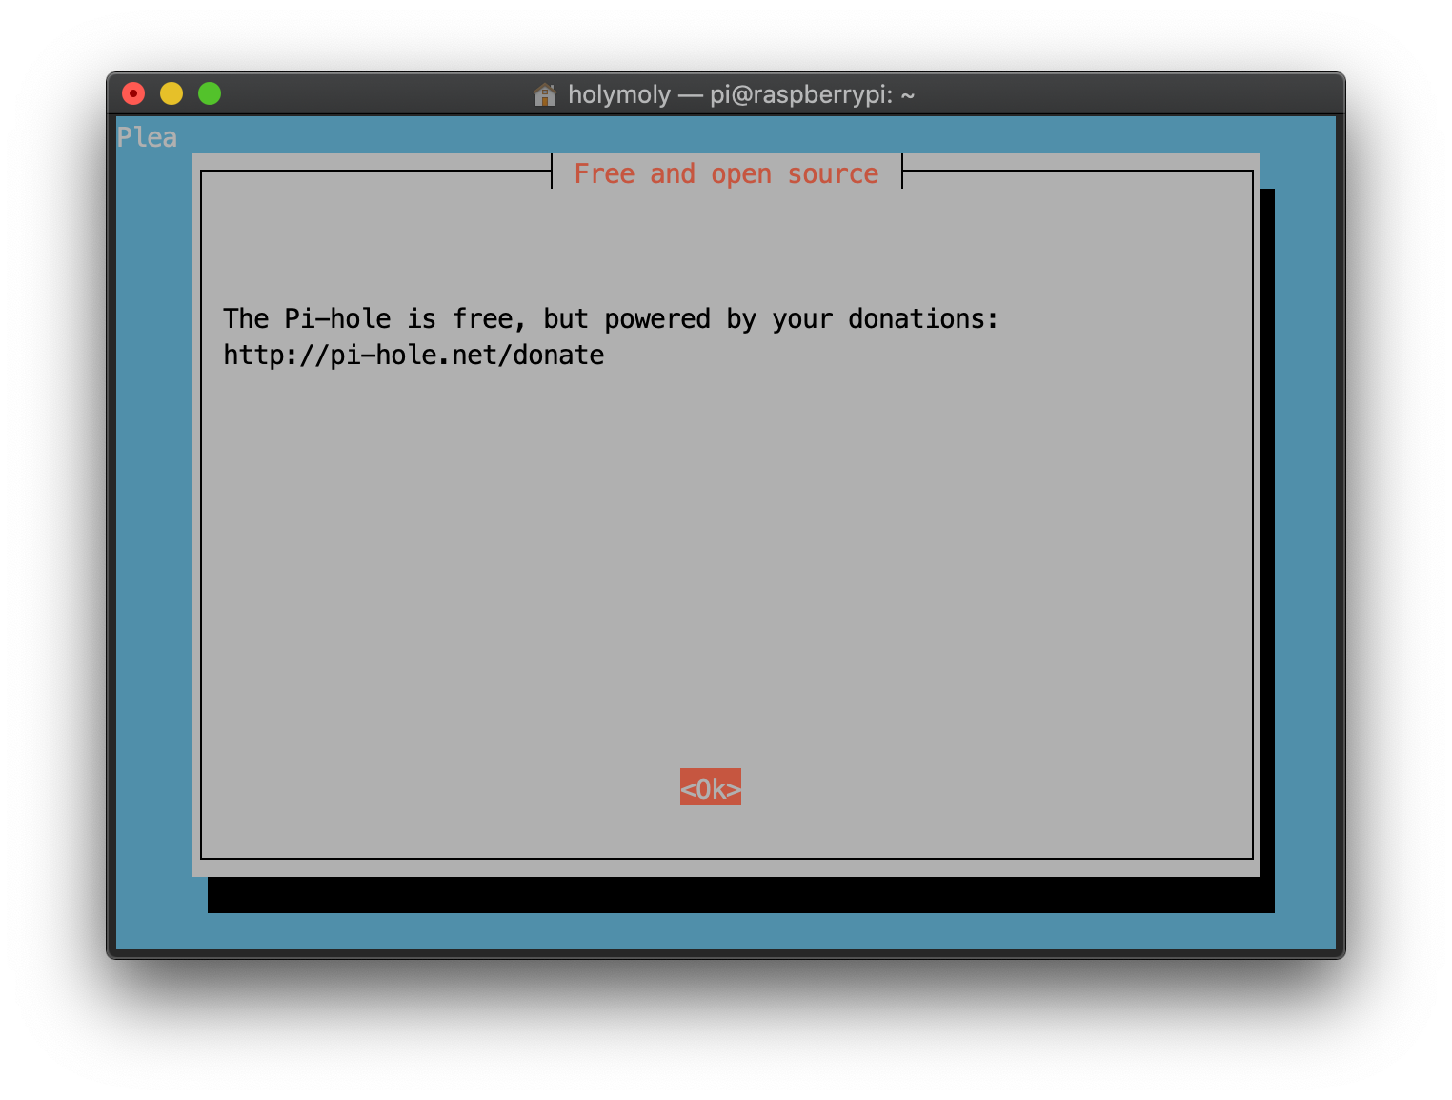
PI-hole Setup
Installation Skript ausführen
Dialoge mit Enter bestätigen

Slide 29
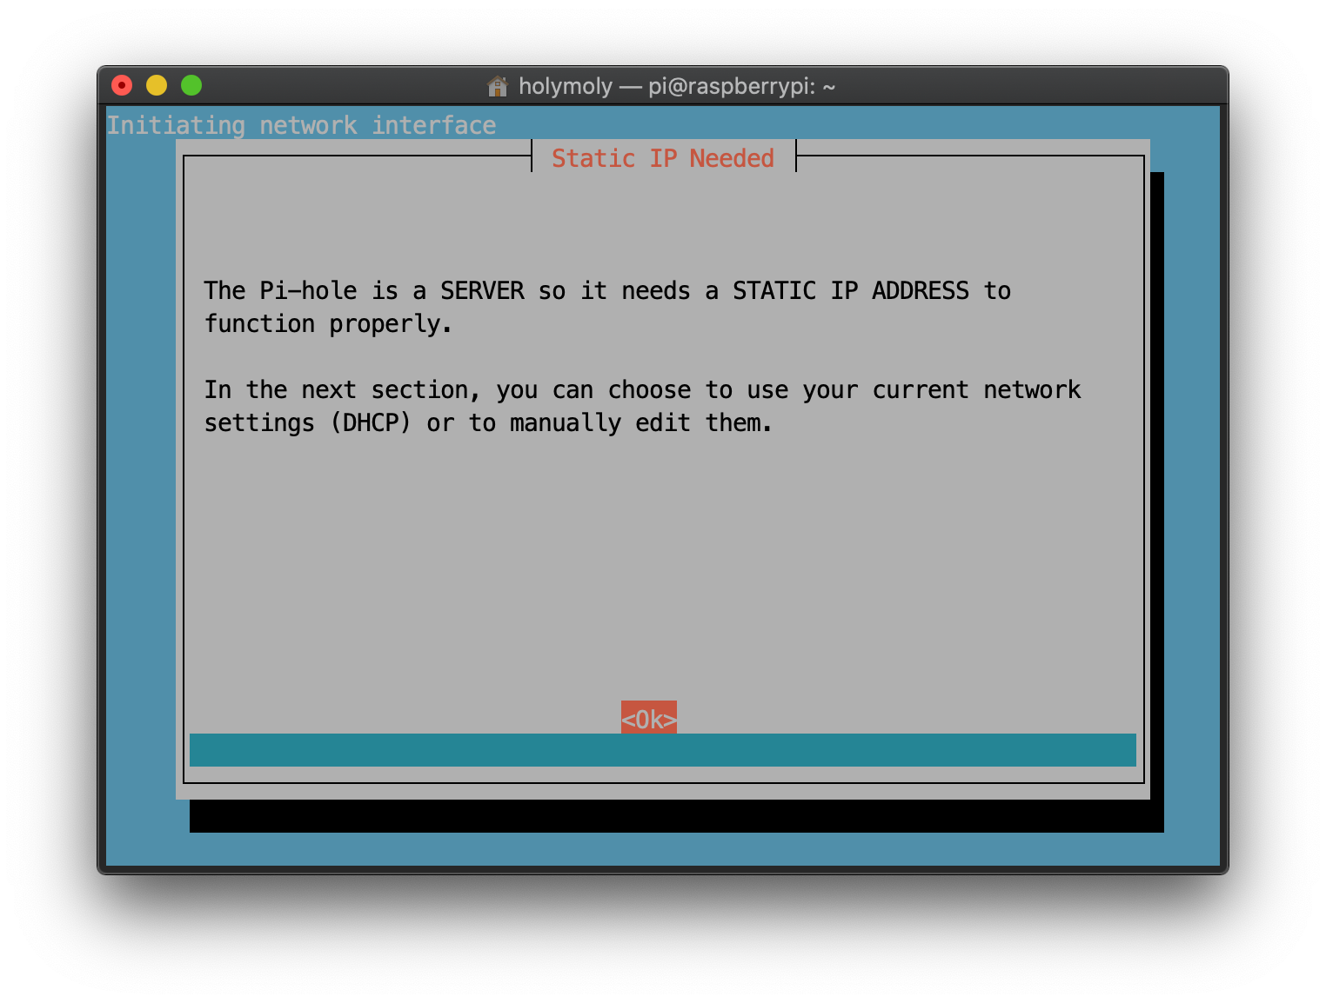
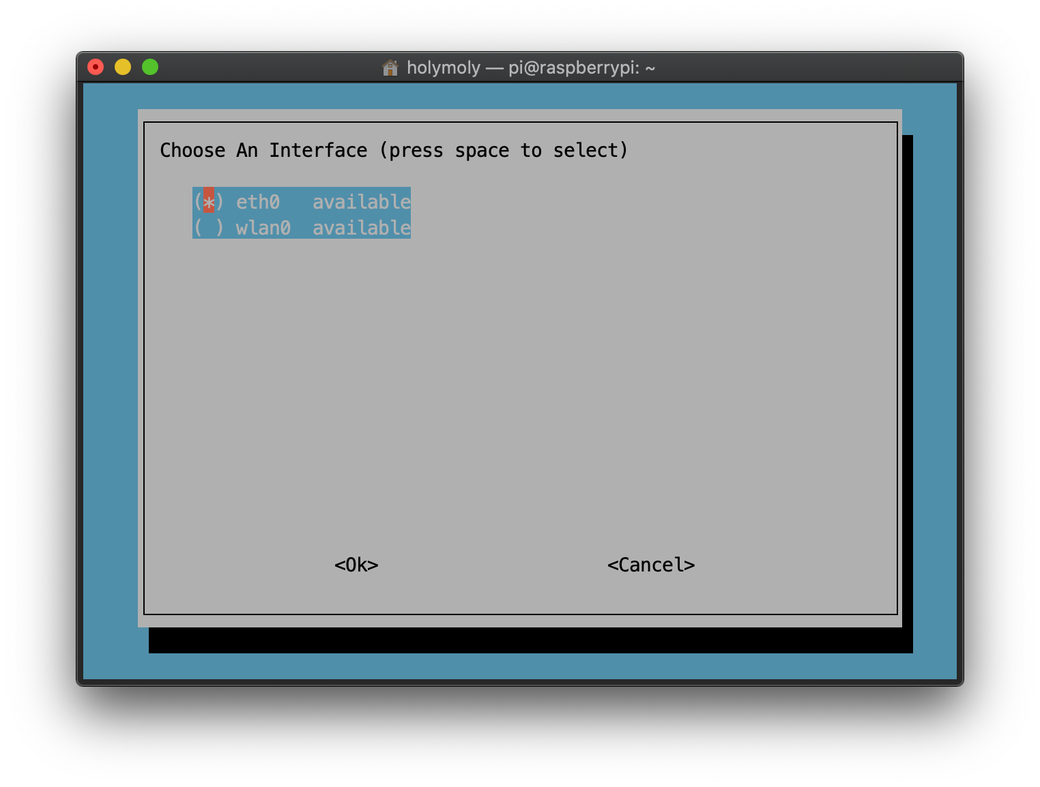
PI-hole Setup
eth0 -> Kabel wählen
Oder
wlan0 -> WiFi wählen
Manuelle IP setzen
Dialog mit Enter bestätigen

Slide 30
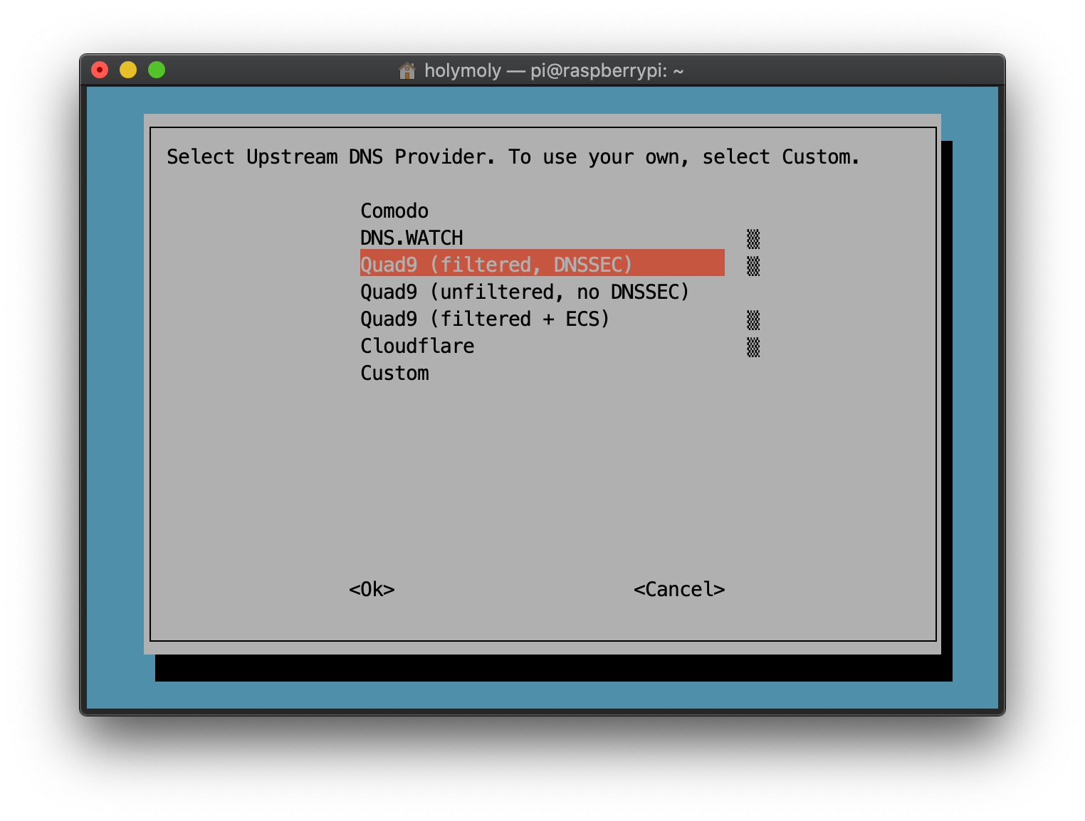
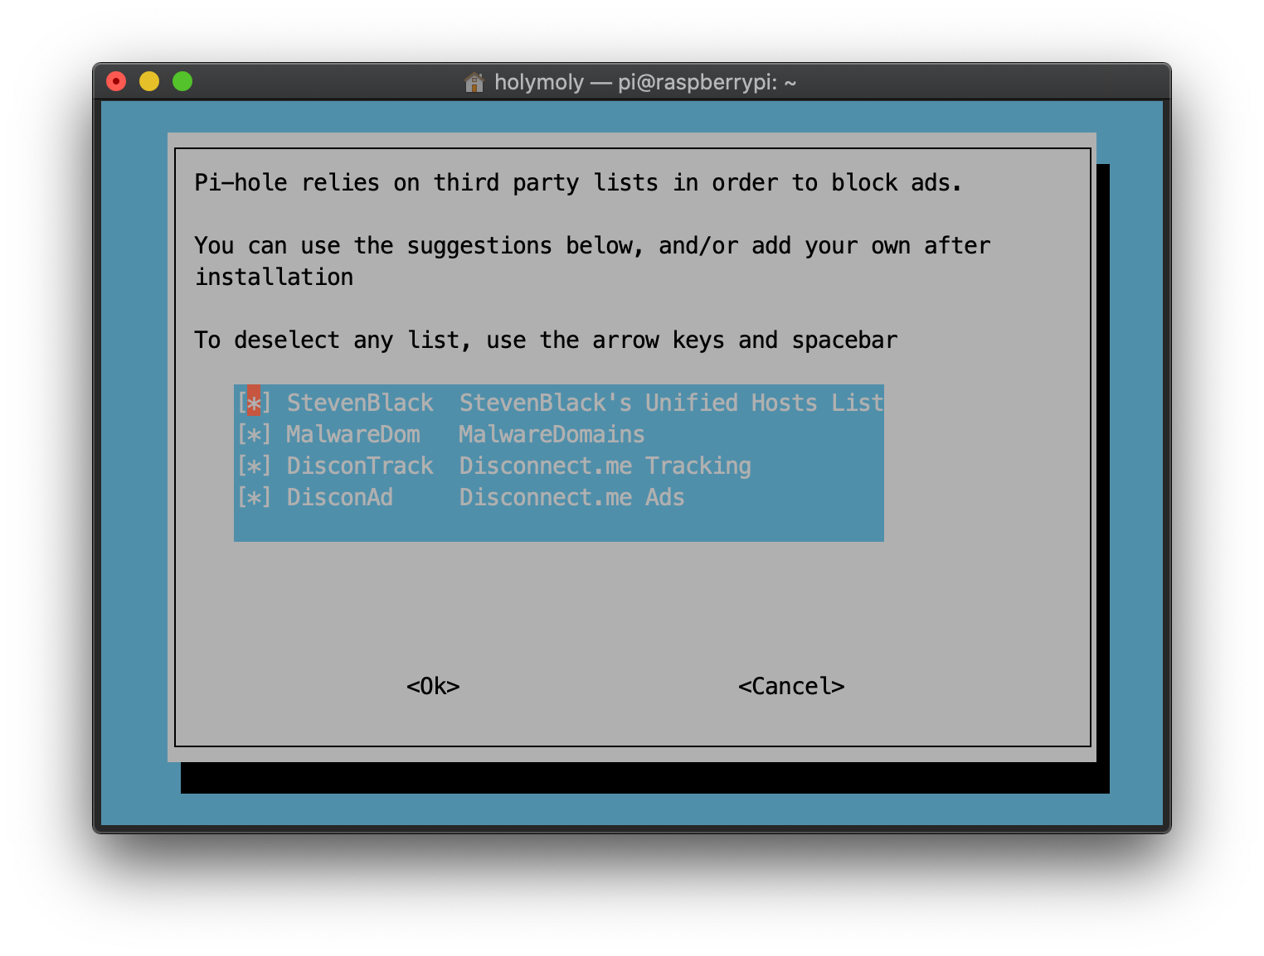
PI-hole Setup
DNS Dienstleister wählen
Persönliche Empfehlung Quad9
Filterlisten wählen und mit Enter bestätigen

Slide 31
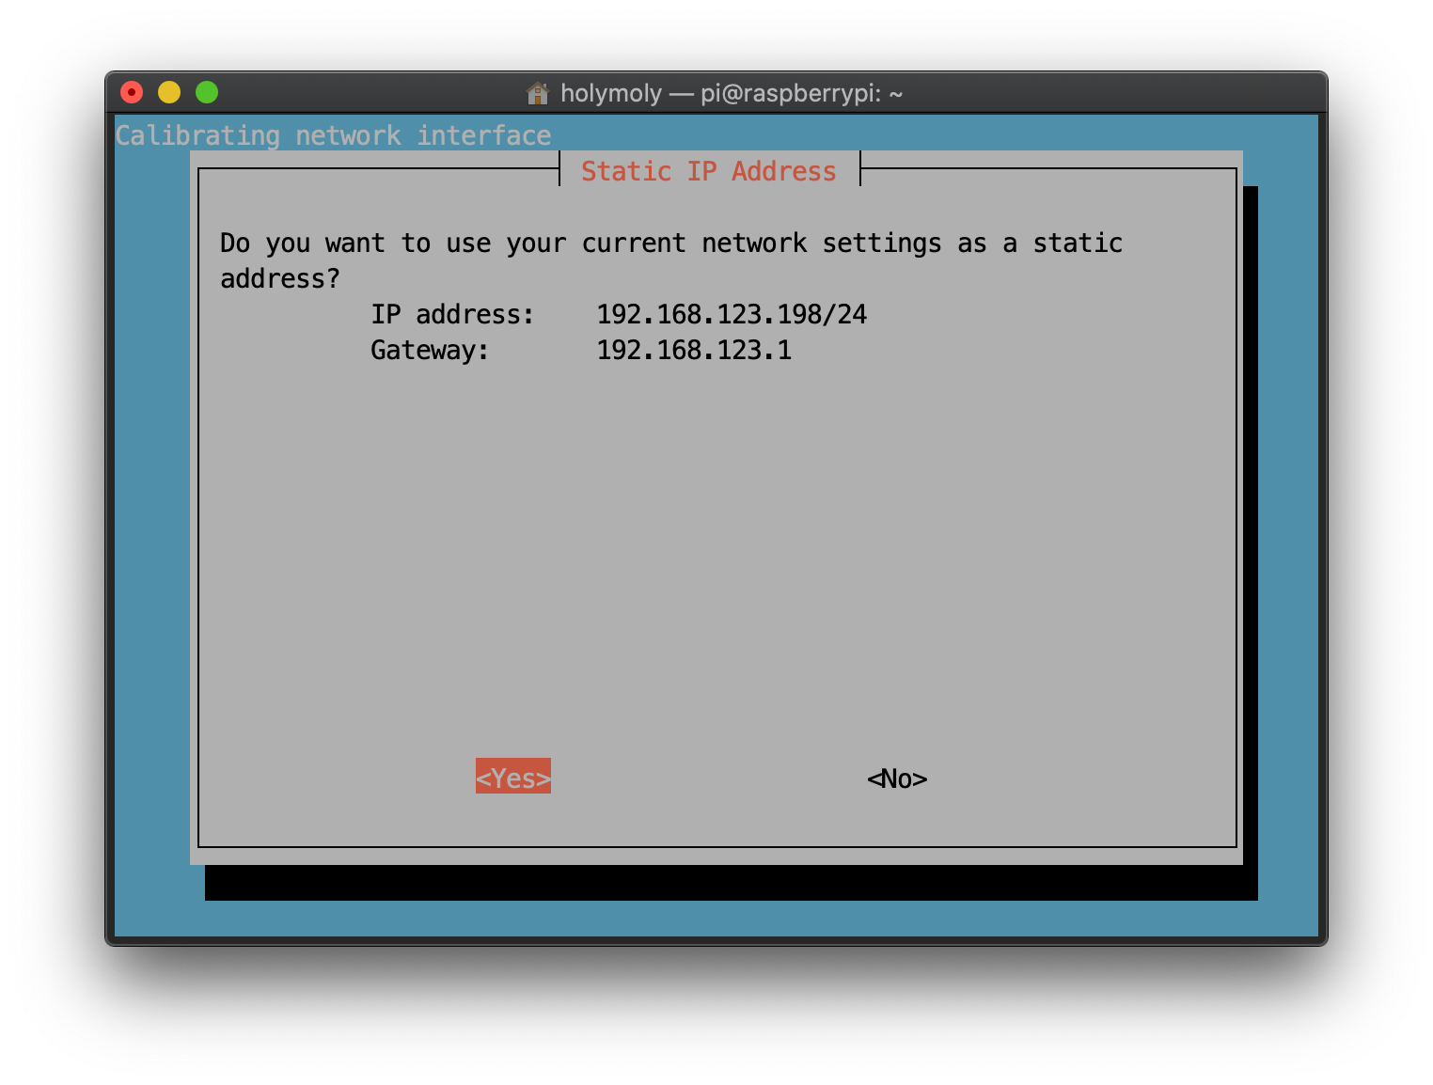
PI-hole Setup
Dialog mit Enter bestätigen
Dialog mit Enter bestätigen

Slide 32
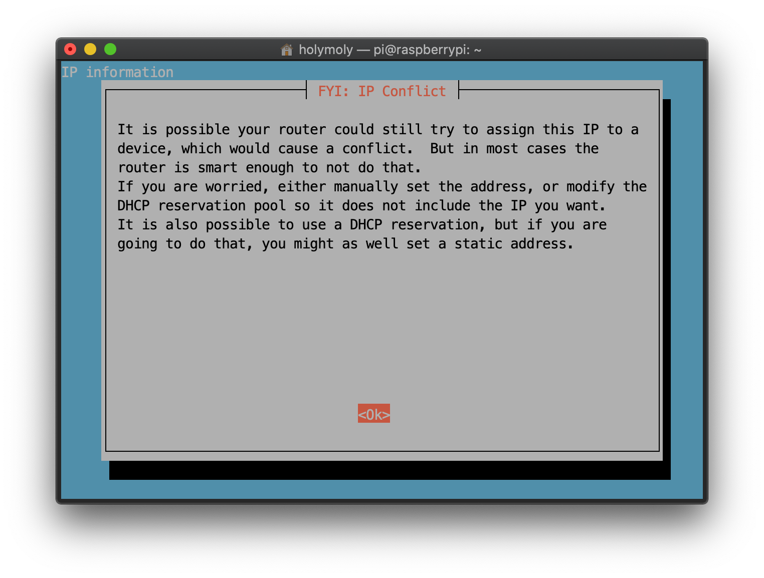
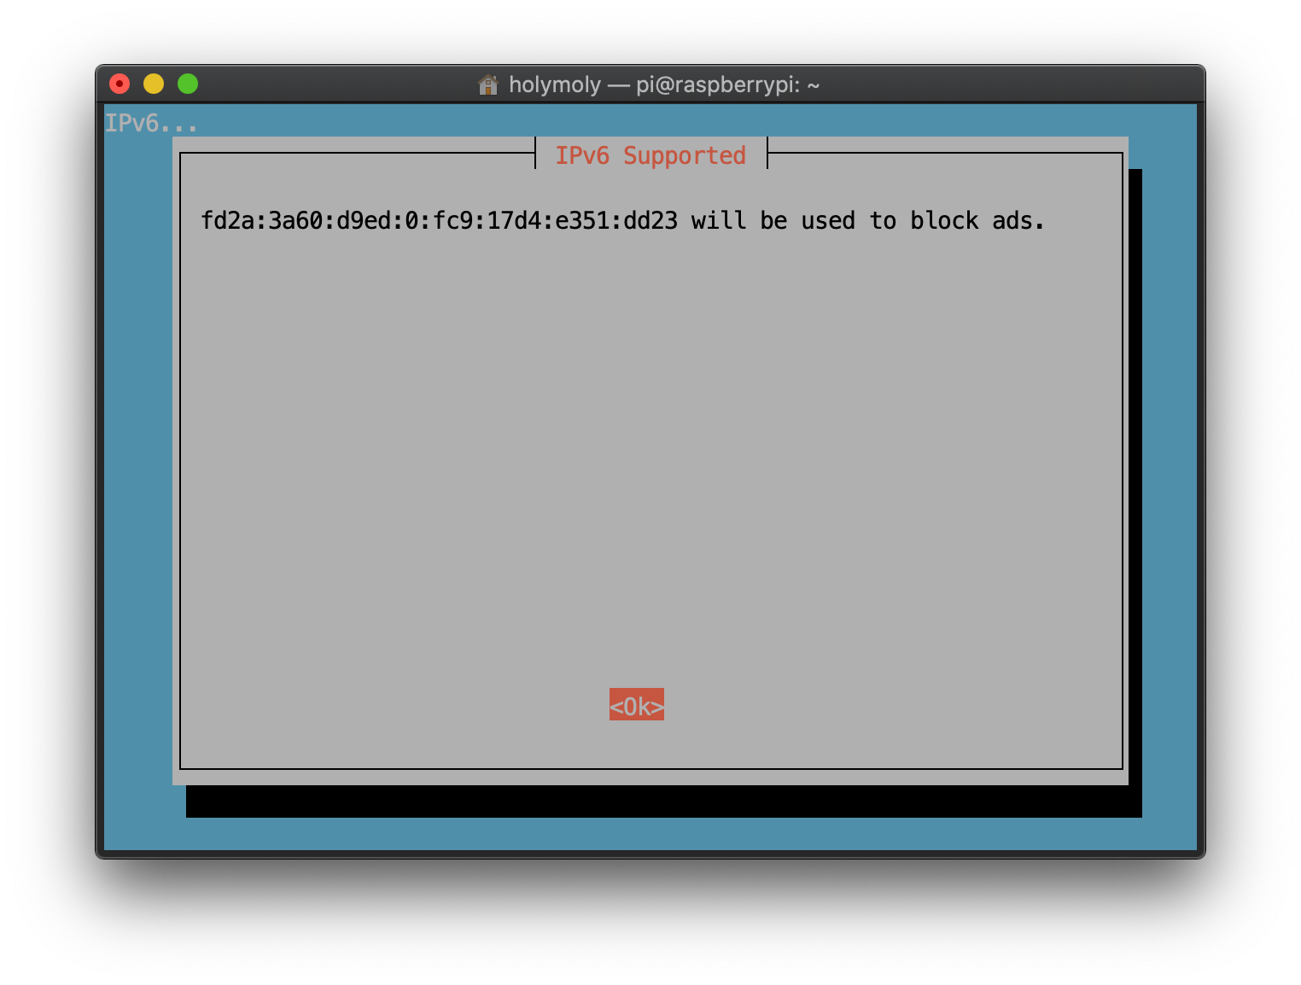
PI-hole Setup
Dialog mit Enter bestätigen
Dialog mit Enter bestätigen

Slide 33
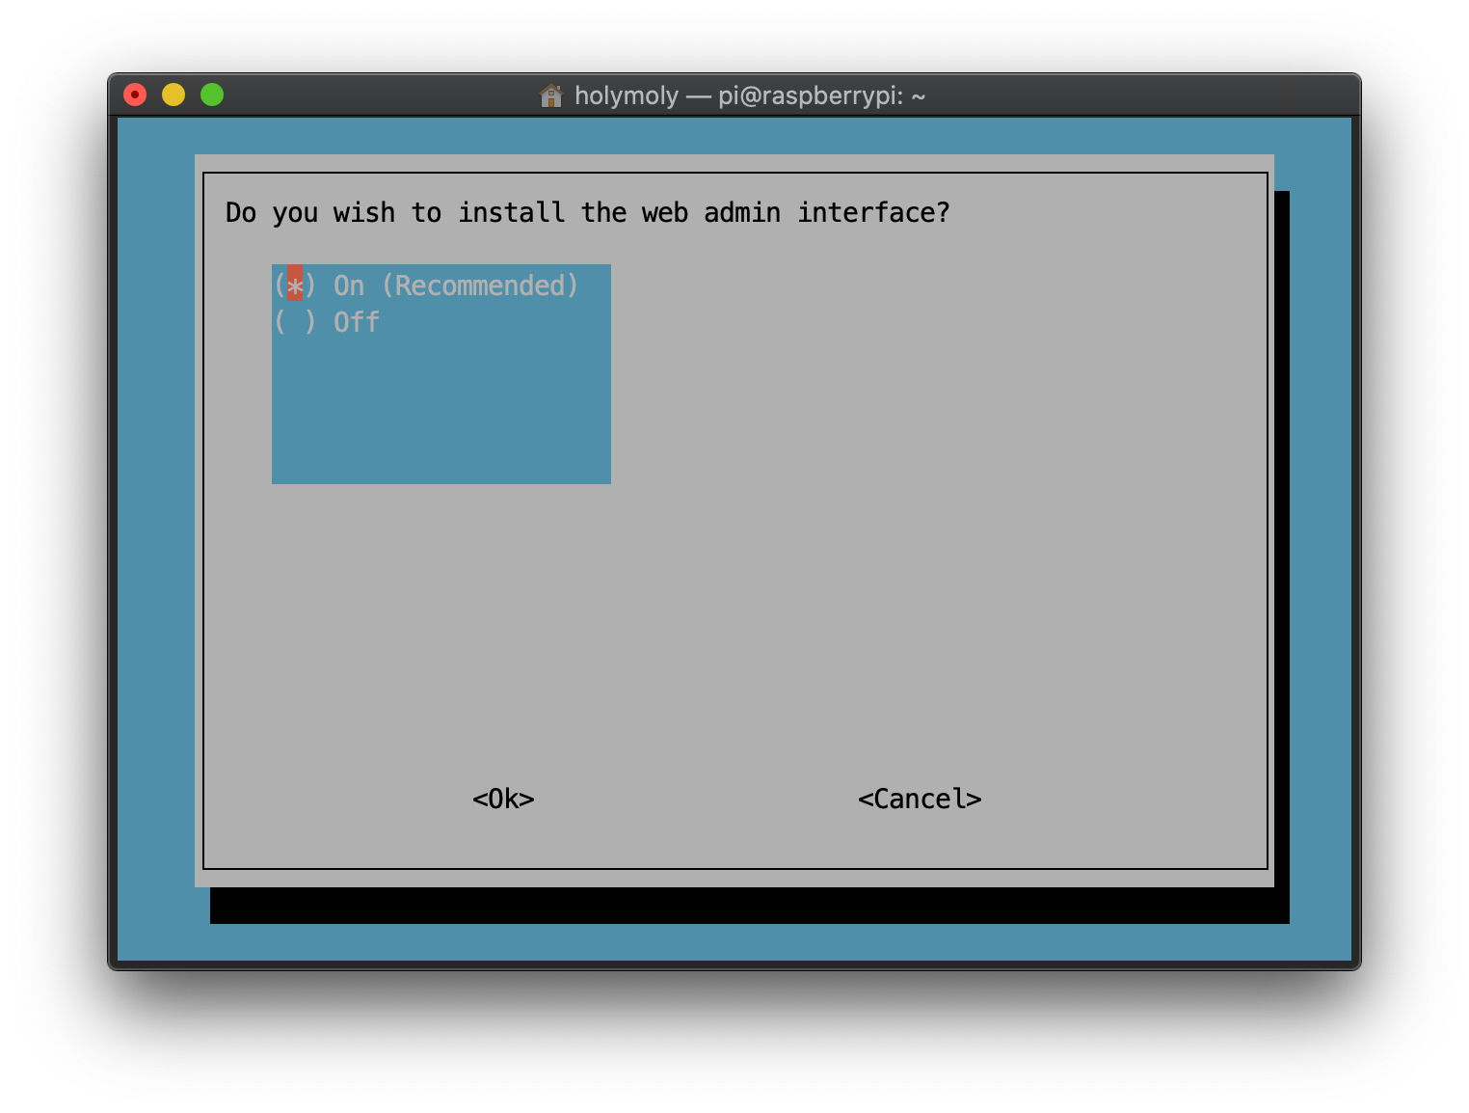
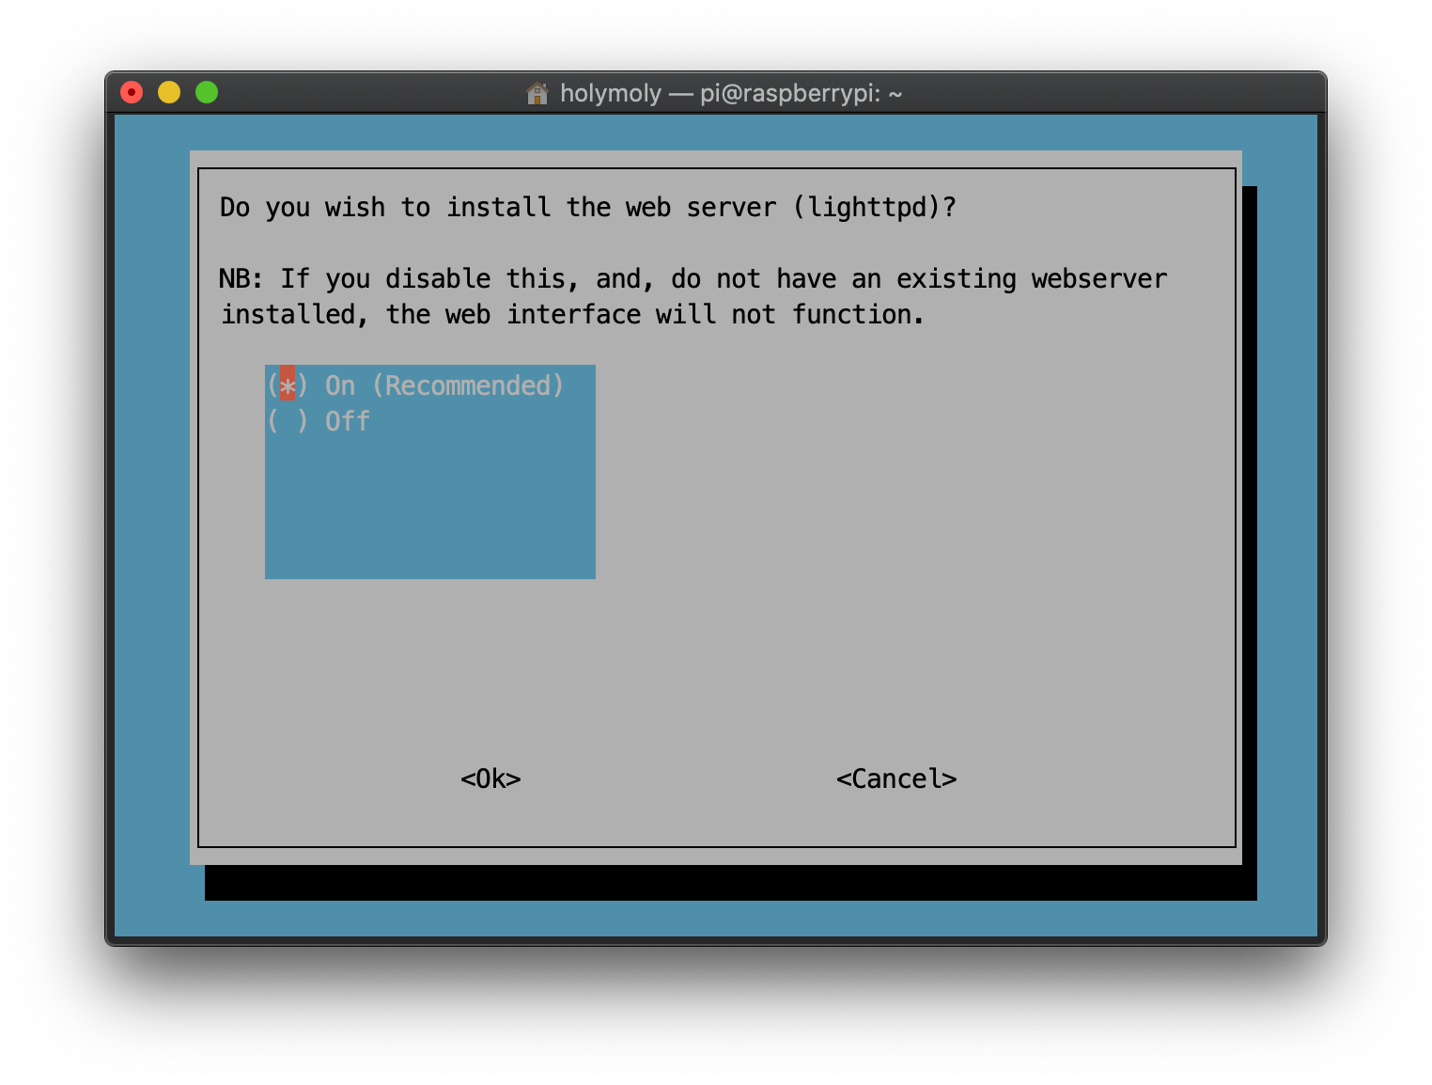
PI-hole Setup
Dialog mit Enter bestätigen
Dialog mit Enter bestätigen

Slide 34
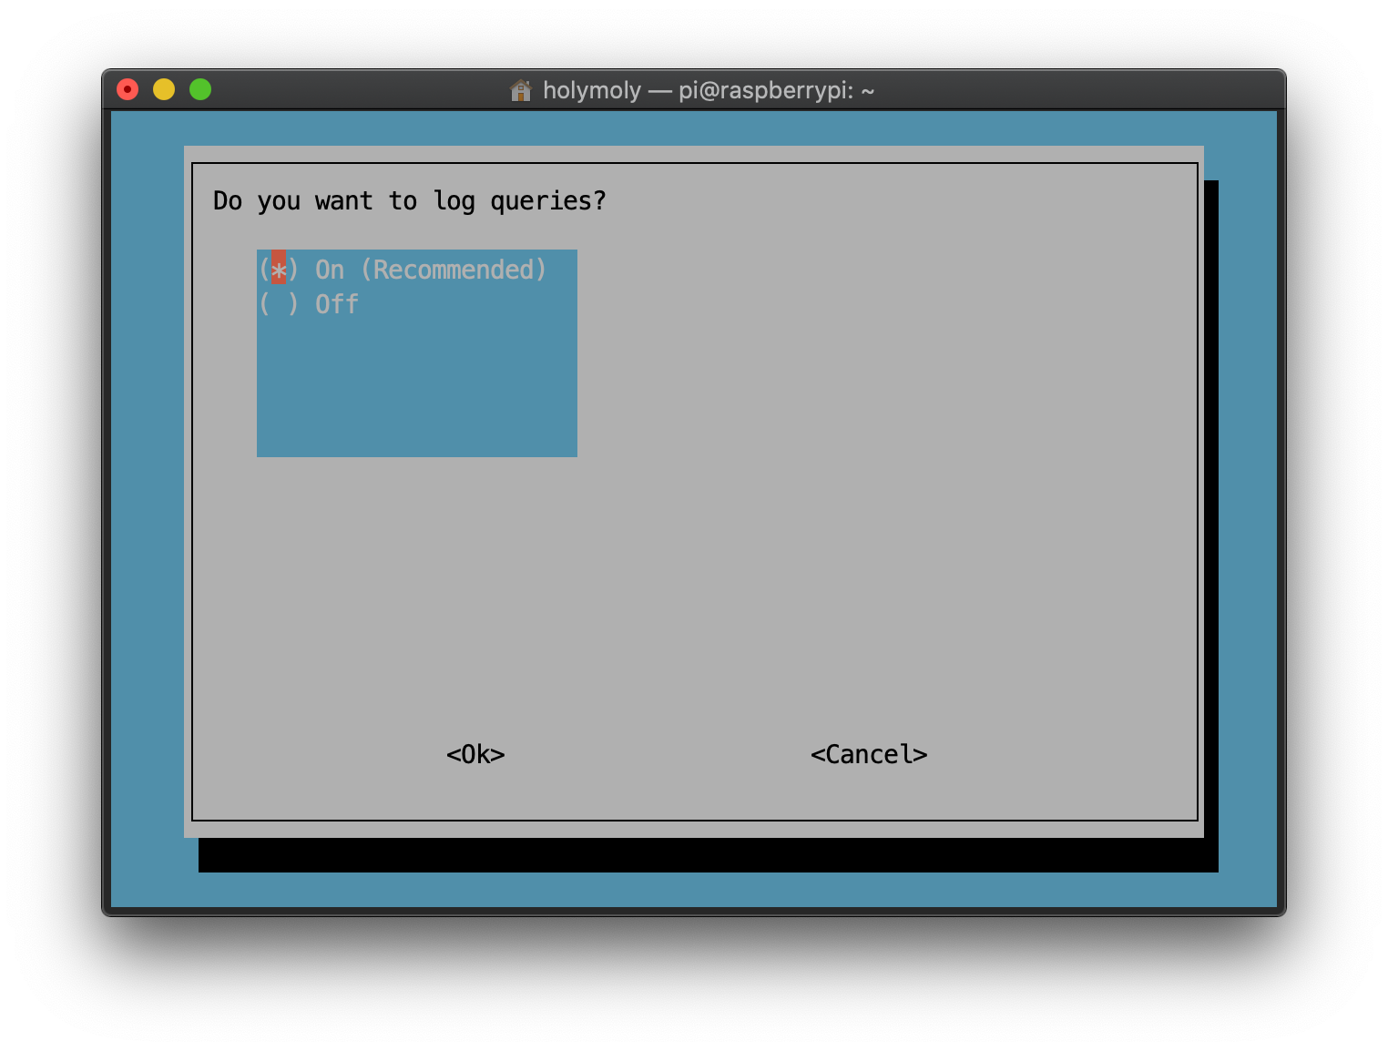
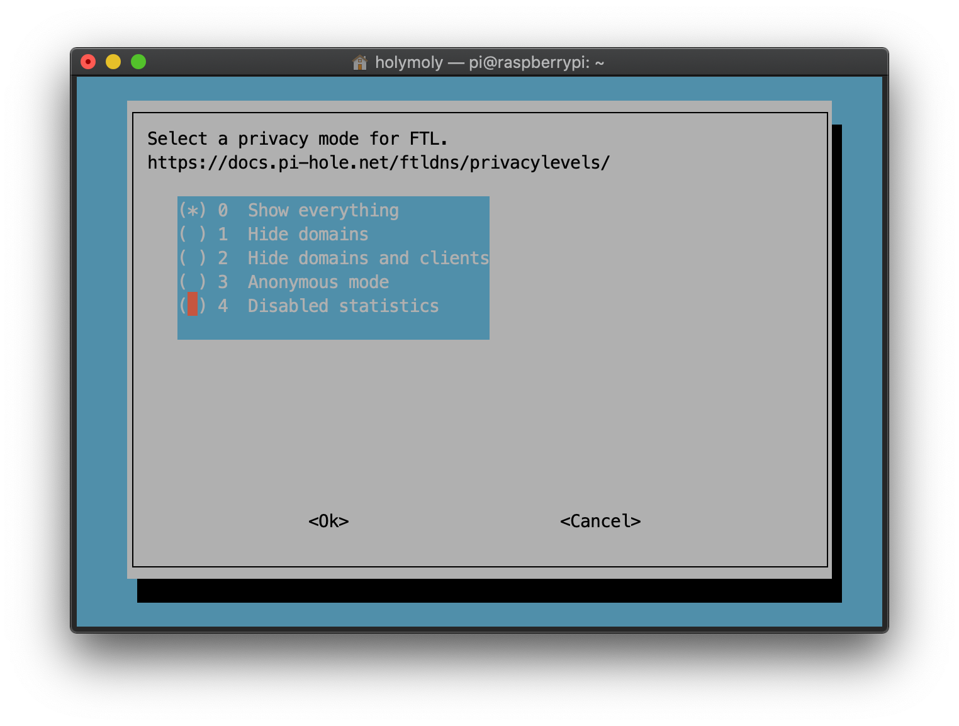
PI-hole Setup
Dialog mit Enter bestätigen
Dialog mit Enter bestätigen
Diese Einstellungen könne Verhalten anderer Netzteilnehmer dokumentieren !!! Sei keine Stasi !!!

Slide 35
PI-hole Setup
Dialog mit Enter bestätigen
Dialog mit Enter bestätigen

Slide 36
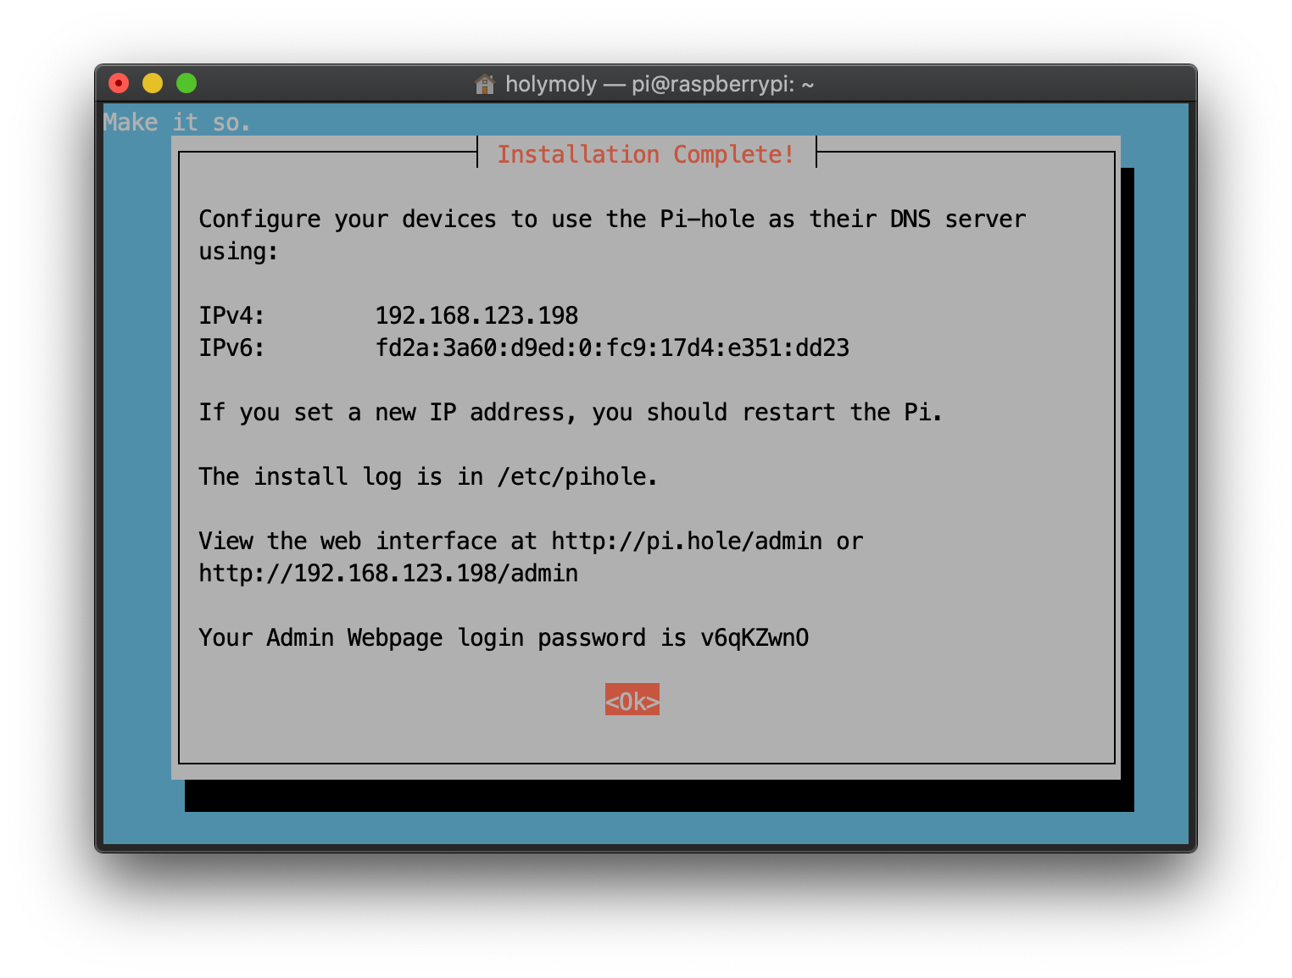
PI-hole Setup
Der Dialog enthält das Passwort für das Webinterface!!!
Mit Enter bestätigen

Slide 37
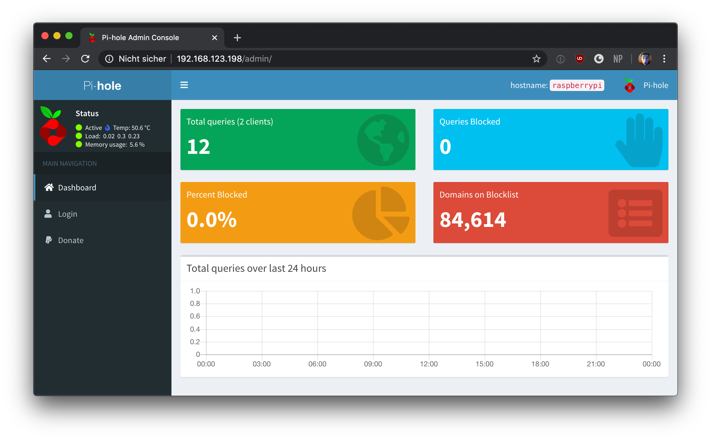
PI-hole Setup
Nach erfolgreicher Installation ist das Webinterface über http://<deine IP>/admin erreichbar

